Slide 1
ꤜꤟꤢꤩꤒꤢ꤬ꤓꤝꤥꤒꤢ꤬ꤏꤛꤢ꤬ ꤗꤟꤢꤩ꤬ꤡꤝꤟꤥ ꤋꤢ꤭ꤏꤛꤢꤩꤊꤜꤟꤢꤪ꤬ ꤒꤟꤢꤧ꤬ꤡꤟꤢꤧꤘꤢꤧ꤬ꤞꤢ꤭ꤚꤛꤢ꤭ ꤙꤢꤧ꤬ꤊꤛꤢꤔꤢ ꤞꤢꤧꤕꤜꤢꤪ꤬ꤕꤚꤟꤢꤧ꤬ꤜꤟꤢꤨ꤬ꤚꤢꤩ꤬ ꤒꤢ꤬ꤊꤛꤢ
ꤒꤟꤢꤧ꤬ꤞꤛꤥꤒꤥ꤭ꤖꤟꤌꤣ꤬ ꤙꤢꤧ꤬ꤊꤛꤢꤔꤢ ꤗꤟꤛꤢ꤬ꤊꤟꤢꤩꤊꤢꤨ꤭ ꤕꤚꤟꤢꤧ꤬ꤡꤛꤣꤒꤟꤢ꤭ ꤘꤣꤑꤢꤩ꤭ ꤕꤚꤟꤢꤧ꤬ꤗꤟꤢꤩ꤬ꤒꤟꤢꤧ꤬ꤖꤢꤨꤞꤤ꤭ ꤒꤢ꤬ꤟꤢꤩ꤬ ꤢ꤬ꤑꤢꤩ꤭

Slide 2
ꤒꤟꤢꤧ꤬ꤞꤛꤥꤒꤥ꤭ ꤛꤢꤩ꤭ ꤔꤌꤣ꤬ Lotus Circle ꤗꤟꤢꤩ꤬ꤡꤝꤟꤥꤒꤟꤌꤣ ꤔꤢ Asia Foundation ꤔꤢ Good Practic Group ꤒꤢ꤬ꤟꤢꤩ꤬ ꤒꤟꤢꤧ꤬ꤥ꤬ꤒꤟꤢ꤭ ꤘꤣ ꤊꤟꤢꤩꤜꤢ꤬ꤞꤢꤧ ꤢ꤬ꤊꤜꤢꤧ꤭ ꤢ꤬ꤚꤢ꤭ꤓꤢꤩ꤬ ꤚꤢꤪ ꤕꤚꤟꤢꤧ꤬ꤜꤟꤢꤨ꤬ꤚꤢꤩ꤬ ꤢ꤬ꤒꤟꤢꤧ꤬ꤗꤟꤢꤩ꤬ꤡꤝꤟꤥ ꤢ꤬ꤒꤟꤢꤧ꤬ ꤡꤟꤛꤢꤘꤢꤧ꤬ ꤞꤤ꤬ꤚꤤꤜꤢꤩꤊꤢ꤬ ꤡꤛꤣꤒꤟꤢ꤭ ꤘꤣꤑꤢꤩ꤭ ꤊꤟꤢ꤬ꤋꤛꤢꤩ꤭ ꤗꤟꤢꤩ꤬ꤡꤝꤟꤥꤞꤤ꤭ ꤒꤢ꤬ꤟꤢꤩ꤬ ꤢ꤬ꤑꤢꤩ꤭ ꤖꤢꤨꤔꤌꤣ꤬ꤕꤚꤢꤧ꤯ ꤢ꤬ꤒꤟꤢꤧ꤬ꤙꤢꤩ꤬ꤒꤟꤢ꤭ ꤗꤟꤢꤪꤑꤢꤩ꤭ꤖꤟꤌꤣ꤬ ꤞꤤ꤬ꤚꤤꤜꤢꤩ꤬ꤊꤢ꤬ ꤒꤟꤢꤧ꤬ꤞꤛꤥꤒꤥ꤭ ꤕꤚꤟꤢꤧ꤬ ꤔꤟꤌꤣ꤭ꤊꤢꤨ꤭ ꤒꤟꤢꤧ꤬ꤚꤤ꤬ꤒꤟꤢꤧ꤬ꤊꤛꤢ꤭ (https;//psychosocialskills.teachable.com/) ꤔꤌꤣ꤬ ꤒꤣ꤬ꤡꤟꤢꤨꤕꤚꤟꤢꤧ꤬ ꤢ꤬ꤕꤜꤢꤪ ꤢ꤬ꤗꤟꤢꤨ꤬ ꤊꤢꤪ꤬ꤗꤤ꤬ꤒꤤ꤬ (inter-Agency Standing Committee – IASC) ꤢ꤬ꤒꤟꤢꤧ꤬ ꤗꤟꤢꤩ꤬ꤓꤢꤩ꤬ “ꤕꤚꤟꤢꤧ꤬ꤜꤟꤢꤨ꤬ꤚꤢꤩ꤬ ꤢ꤬ꤒꤟꤢꤧ꤬ꤗꤟꤢꤩ꤬ꤡꤝꤟꤥ ꤒꤟꤢꤧ꤬ꤡꤟꤛꤢꤘꤢꤧ꤬ ꤢ꤬ꤋꤢ꤭ꤏꤛꤢꤩ ꤊꤥ꤬ꤠꤤ - ꤁꤉ ꤕꤚꤟꤢꤧ꤬ꤗꤟꤢꤩ꤬ ꤊꤟꤢ꤬ꤋꤛꤢꤩ꤭ ꤞꤤ꤭ ꤒꤢ꤬ꤟꤢꤩ꤬ ꤢ꤬ꤑꤢꤩ꤭ ꤢ꤬ꤊꤜꤛꤢꤊꤜꤥ꤭” ꤔꤌꤣ꤬ ꤢ꤬ꤒꤟꤢꤧ꤬ꤕꤟꤥ꤬ꤓꤢꤩ꤬ /ꤢ꤬ꤒꤟꤢꤧ꤬ꤗꤛꤢꤙꤢꤦ꤭ ꤔꤟꤤ ꤖꤢꤨꤔꤌꤣ꤬ꤕꤚꤢꤧ꤯
(IASC) ꤗꤢ꤬ ꤢ꤬ꤒꤟꤢꤧ꤬ꤕꤟꤥ꤬ꤓꤢꤩ꤬ / ꤢ꤬ꤒꤟꤢꤧ꤬꤬ꤗꤛꤢꤙꤢꤦ꤭ ꤗꤟꤢꤩ꤬ꤓꤢꤩ꤬ ꤒꤟꤢꤧ꤬ꤚꤤ꤬ꤒꤟꤢꤧ꤬ꤊꤛꤢ꤭ ꤗꤟꤢꤒꤥ꤬ꤗꤢ꤬ ꤢ꤬ꤒꤟꤢꤧ꤬ ꤒꤟꤢ꤭ꤒꤟꤢꤩ꤬ ꤢ꤬ꤑꤢꤩ꤭ ꤒꤟꤢꤧ꤬ꤘꤛꤢ꤬ꤋꤢꤨ꤬ ꤥ꤬ ꤒꤥ꤬꤯ ꤒꤟꤢꤧ꤬ꤗꤛꤢꤙꤢꤦ꤭ ꤗꤟꤢꤩ꤬ꤓꤢꤩ꤬ ꤛꤢꤩ꤭ ꤗꤢ꤬ ꤗꤟꤢꤩ꤬ꤓꤢꤩ꤬ꤕꤟꤥ ꤜꤤ꤬ꤙꤢ꤬ ꤔꤢ ꤜꤤ꤬ꤢꤨꤊꤢꤨ꤭ ꤙꤢꤩ꤬ꤔꤟꤌꤣ꤭ ꤓꤌꤣ꤭ꤟꤢꤪ꤯ ꤢ꤬ꤒꤟꤢꤧ꤬ꤕꤟꤥ꤬ꤓꤢꤩ꤬/ ꤗꤟꤢꤔꤢ ꤒꤟꤢꤧ꤬ꤗꤟꤢꤩ꤬ꤓꤢꤩ꤬ ꤛꤢꤩ꤭ ꤒꤢ꤬ꤟꤢꤩ꤬ ꤔꤌꤣ꤬ꤗꤢ꤬ ꤢ꤬ꤕꤜꤢꤪꤢ꤬ꤗꤟꤢꤨ꤬ ꤢꤧ ꤕꤚꤟꤢꤧ꤬ ꤒꤣ꤬ꤡꤟꤢꤨꤕꤚꤟꤢꤧ꤬ ꤊꤢꤪ꤭ꤗꤤ꤬ꤒꤤ꤬ (IASC) ꤢ꤬ꤒꤟꤢꤧ꤬ꤗꤟꤢꤩ꤬ ꤖꤢꤨꤔꤌꤣ꤬ ꤗꤟꤢꤒꤥ꤬꤯ ꤢ꤬ꤒꤟꤢꤧ꤬ꤕꤟꤥ꤬ꤓꤢꤩ꤬/ꤗꤟꤢꤔꤢ ꤢ꤬ꤒꤟꤢꤧ꤬ꤗꤟꤢꤩ꤬ ꤔꤌꤣ꤬ꤗꤢ꤬ ꤒꤟꤢꤧ꤬ꤚꤤ꤬ꤒꤟꤢꤧ꤬ꤊꤛꤢ꤭ ꤒꤟꤢꤧ꤬ꤜꤟꤢꤪ꤭ꤕꤜꤤ꤭ ꤢ꤬ꤊꤢꤨ꤭ ꤗꤟꤢꤒꤥ꤬ ꤗꤢ꤬ ꤢ꤬ꤒꤥ꤭ꤙꤢꤧ꤬ ꤢ꤬ꤑꤢꤩ꤭ ꤢ꤬ꤒꤟꤢꤧ꤬ꤘꤛꤢ꤬ꤋꤢꤨ꤬ ꤥ꤬ ꤒꤥ꤬꤯ ꤢ꤬ꤋꤢ꤭ꤏꤛꤢꤩ ꤗꤢ꤬ ꤢ꤬ꤚꤢ꤭ꤓꤢꤩ꤬ ꤔꤢ ꤊꤢꤨ꤭ꤜꤢ꤭ꤜꤤ꤬ ꤚꤢꤪ ꤢ꤬ꤗꤟꤢꤩ꤬ꤓꤢꤩ꤬ ꤘꤣ ꤔꤢ꤬ ꤂꤀꤂꤀ ꤔꤌꤣ꤬ “Inter-Agency Standing Committee – Basic Psychosocial Skills; A Guide for COVID – 19 Responders. License; CC BY- Nc-SA 3.o IGO” ꤔꤌꤣ꤬ꤚꤢꤪ https;//app.mhpss.net/resource/basic-psychohsocial-skill;-a-guide-for-covid-19-responders IASC ꤘꤣ ꤒꤟꤢꤧ꤬ꤗꤟꤢꤩ꤬ꤓꤢꤩ꤬ ꤗꤟꤢꤒꤟꤢ꤭ꤒꤟꤢꤩ꤬ꤜꤤ꤬ ꤚꤢꤪ ꤢ꤬ꤟꤢꤩꤔꤢ ꤢ꤬ꤖꤛꤢꤩ ꤒꤟꤢꤧ꤬ꤘꤛꤢ꤬ꤋꤢꤨ꤬ ꤖꤢꤨꤔꤌꤣ꤬꤯
ꤒꤟꤢꤧ꤬ꤕꤟꤥ꤬ꤓꤢꤩ꤬ ꤖꤢꤨ ꤢ꤬ꤜꤟꤢꤩꤒꤟꤢ꤭ꤒꤥ꤭ꤒꤟꤢ꤭ꤙꤢꤧ꤬ ꤛꤢꤩ꤭ ꤔꤌꤣ꤬ ꤒꤟꤢꤧ꤬ꤕꤚꤌꤣꤓꤢꤩ꤬ ꤘꤣ ꤢ꤬ꤊꤢ꤬ꤜꤢꤨ ꤔꤢ ꤜꤟꤢꤩꤗꤟꤢꤩ꤬ꤓꤢꤩ꤬ ꤒꤟꤢ꤭ꤕꤜꤢꤩ꤬ꤟꤛꤢ꤭ ꤢ꤬ꤑꤢꤩ꤭ ꤗꤟꤢꤩ꤬ꤓꤢꤩ꤬ ꤔꤟꤤꤘꤢꤦ꤬ ꤖꤢꤨ ꤢ꤬ꤊꤟꤢꤦꤚꤟꤢꤩꤞꤛꤢ ꤔꤢ ꤜꤣꤧ꤬ꤎꤢꤩ꤬ ꤛꤢꤩ꤭ ꤖꤢꤨꤔꤌꤣ꤬꤯
CC BY-NC-SA 3.0 IGO (https;//creativecommons;org/licenses/by-nc-sa/3.0/)
ꤒꤟꤢꤧ꤬ꤞꤛꤥꤒꤥ꤭ ꤢ꤬ꤑꤢꤩ꤭ ꤒꤟꤢꤧ꤬ꤐꤟꤢꤐꤟꤥ꤬ꤞꤤ꤭ ꤒꤢ꤬ꤟꤢꤩ꤬ ꤔꤌꤣ꤬ UNFPA ꤗꤟꤛꤢ꤬ꤊꤟꤢꤩ ꤘꤛꤢꤩꤔꤟꤤꤘꤢꤦ꤬ ꤖꤢꤨꤔꤌꤣ꤬꤯

Slide 3
ꤗꤢꤪ꤬ꤡꤢꤨ ꤢ꤬ꤊꤜꤛꤢꤢ꤬ꤊꤜꤥ꤭
ꤗꤟꤢꤩ꤬ꤡꤝꤟꤥ ꤒꤢ꤬ꤓꤝꤥꤒꤢ꤬ꤏꤛꤢ꤬ꤓꤛꤢ꤬ ꤔꤟꤤꤘꤢꤦ꤬ ꤕꤚꤟꤢꤧ꤬ ꤘꤣ ꤢ꤬ꤋꤛꤢꤙꤢꤧ꤬ꤔꤢ ꤒꤟꤢꤧ꤬ꤞꤢꤧꤕꤜꤢꤪ꤬ ꤗꤢ꤬ꤟꤢꤪꤗꤢ꤬ꤟꤛꤢ꤭ꤞꤤ꤭ ꤒꤢ꤬ꤟꤢꤩ꤬
ꤕꤝꤟꤥ꤭ꤑꤢꤩ꤭ꤑꤢꤩ꤭ ꤗꤛꤢꤓꤛꤢꤩ꤬ ꤕꤜꤝꤥ꤭ꤓꤢꤦ꤭ ꤔꤟꤤꤜꤢꤨ꤭ ꤔꤢ ꤒꤟꤢꤧ꤬ꤘꤛꤢꤩꤟꤢꤧ꤭ꤘꤛꤢꤩꤚꤢꤩ꤬ꤞꤤ꤭ ꤒꤢ꤬ꤟꤢꤩ꤬
꤁
꤃
꤄
꤂
꤅
ꤔꤟꤢꤧ꤬ ꤔꤟꤢꤩꤔꤟꤤꤘꤢꤦ꤬ ꤒꤟꤢꤧ꤬ꤥ꤬ꤗꤟꤥ꤬ꤥ꤬ꤏꤢ꤬ ꤔꤢ ꤒꤟꤢꤧ꤬ꤞꤢꤧꤊꤚꤟꤢꤦ꤭
ꤘꤛꤢꤩꤔꤟꤤꤘꤢꤦ꤬ ꤒꤟꤢꤧ꤬ꤗꤟꤢꤩ꤬ꤡꤝꤟꤥ ꤘꤣ ꤢ꤬ꤗꤟꤢꤜꤢ꤬ꤊꤥ꤭ ꤒꤢ꤬ꤟꤢꤩ꤬
ꤗꤟꤢꤩ꤬ꤡꤝꤟꤥ ꤔꤟꤤꤘꤢꤦ꤬ ꤙꤤ ꤢ꤬ ꤥ꤬ ꤒꤢ꤬ꤖꤢ꤭ꤒꤢꤦꤘꤢꤦ꤬ ꤢ꤬ꤒꤢꤧ꤭ ꤢ꤬ꤏꤛꤣꤢ꤬ꤋꤢꤧ꤭ ꤔꤌꤣ꤬

Slide 4
ꤗꤢꤪ꤬ꤡꤢꤨ (꤅)
꤅.꤁ ꤗꤟꤢꤩ꤬ꤡꤝꤟꤥ ꤔꤟꤤꤘꤢꤦ꤬ ꤙꤤ ꤢ꤬ ꤥ꤬ ꤒꤢ꤬ꤖꤢ꤭ꤒꤢꤦꤘꤢꤦ꤬ ꤢ꤬ꤒꤢꤧ꤭ ꤢ꤬ꤏꤛꤣꤢ꤬ꤋꤢꤧ꤭ ꤔꤌꤣ꤬ - ꤗꤟꤢꤩꤓꤛꤢꤩ꤬ ꤢꤪ꤬ꤊꤜꤟꤢꤪ꤬ꤗꤢ꤬ ꤔꤟꤤꤊꤟꤌꤣ꤭ ꤕꤢꤩ ꤕꤚꤟꤢꤧ꤬ ꤘꤣ ꤢ꤬ꤜꤥ꤬ꤙꤢꤧ꤬ ꤒꤟꤢꤧ꤬ꤗꤟꤢꤩ꤬ꤡꤝꤟꤥꤞꤤ꤭ ꤒꤢ꤬ꤟꤢꤩ꤬ ꤗꤟꤢꤘꤢꤦ꤬ ꤕꤚꤟꤢꤧ꤬ ꤙꤢꤧ꤬ꤕꤟꤛꤢꤙꤢꤧ꤬ꤏꤢꤧ꤭ꤐꤟꤢꤨ꤭ ꤛꤢꤩ꤭ ꤞꤤ꤭ ꤒꤢ꤬ꤟꤢꤩ꤬

Slide 5
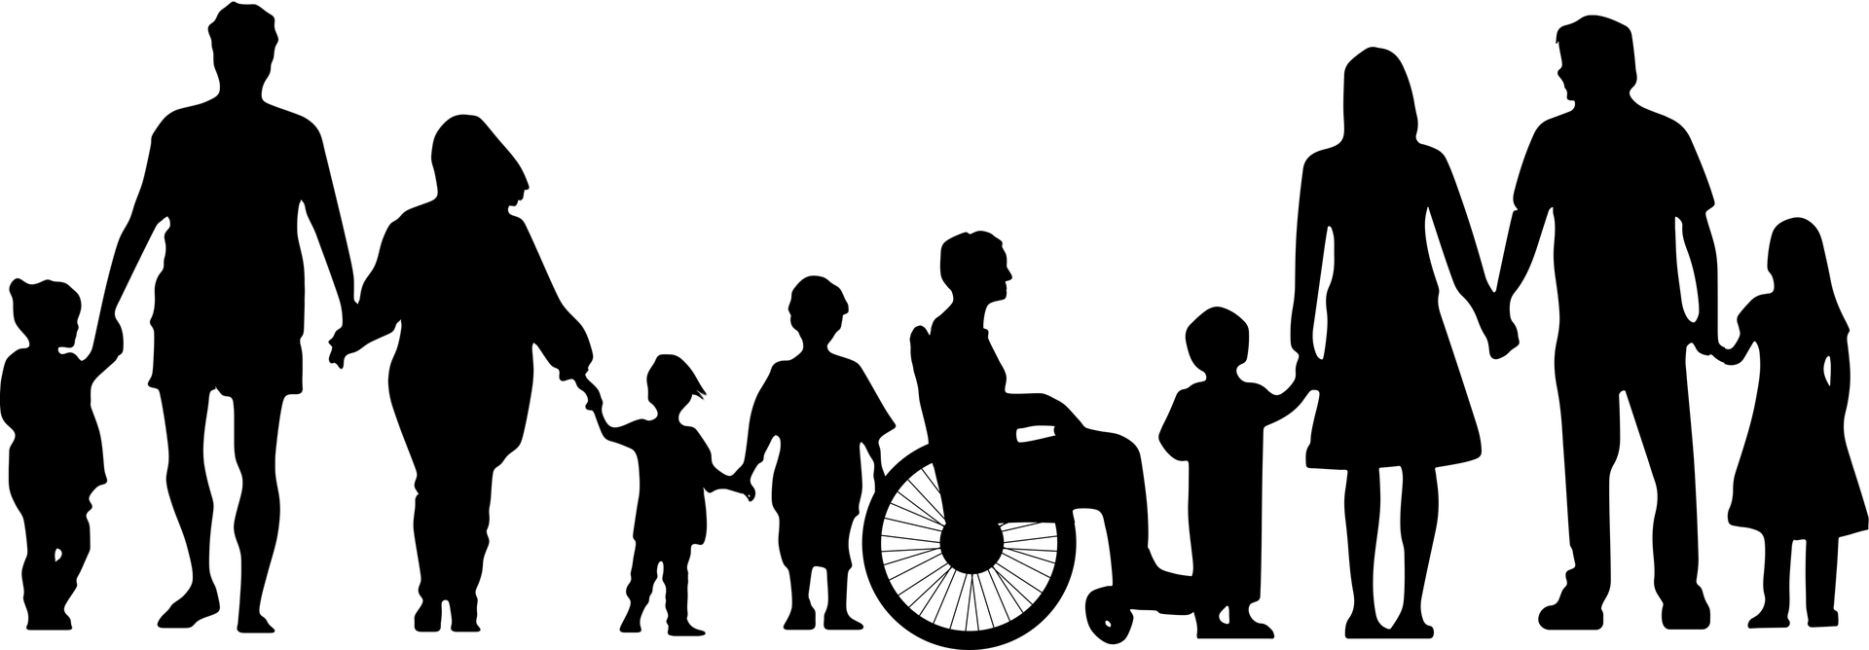
ꤗꤟꤢꤩ꤬ꤡꤝꤟꤥ ꤔꤟꤤꤘꤢꤦ꤬ ꤢ꤬ꤏꤛꤣꤢ꤬ꤋꤢꤧ꤭ ꤙꤤ ꤊꤢ꤬ꤛꤢ꤭ ꤒꤣ꤬ꤕꤚꤟꤢꤧ꤬ ꤢ꤬ ꤥ꤬ ꤒꤢ꤬ꤖꤢ꤭ꤒꤢꤦꤘꤢꤦ꤬ ꤢ꤬ꤒꤢꤧ꤭ ꤔꤌꤣ꤬ ꤒꤢ꤬ꤟꤢꤩ꤬

Slide 6
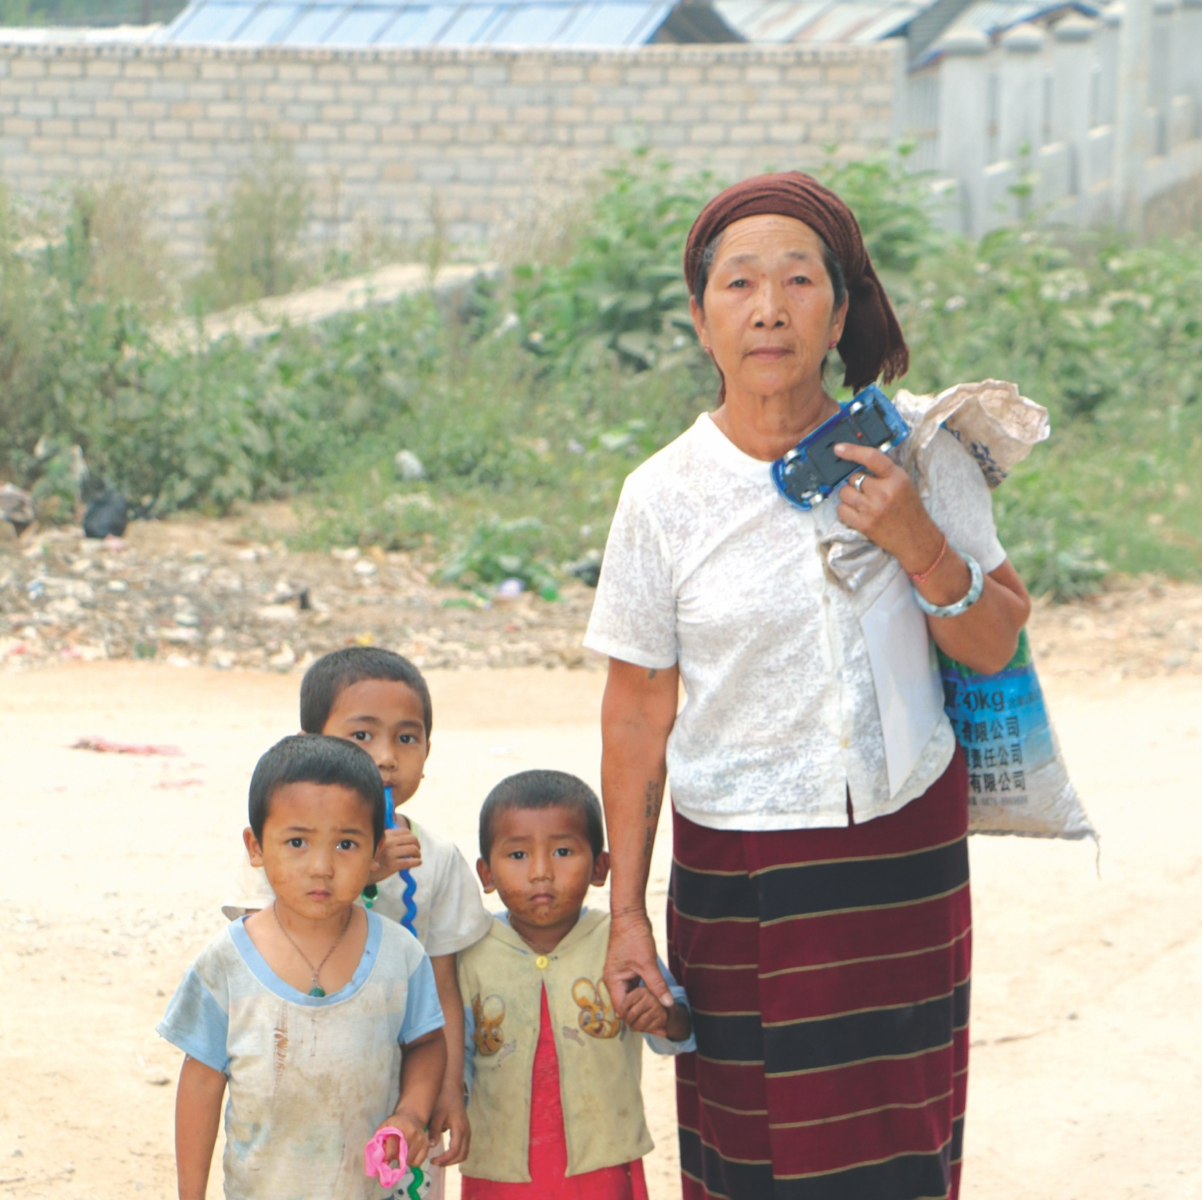
ꤜꤥ꤬ꤙꤢꤧ꤬ ꤒꤢ꤬ꤔꤟꤢꤩ꤬ꤔꤟꤌꤣ꤭ ꤔꤟꤤ ꤊꤟꤌꤣ꤭ ꤕꤢꤩꤘꤢꤦ꤬ ꤕꤚꤟꤢꤧ꤬ꤜꤟꤢꤨ꤬ ꤢ꤬ꤊꤢꤨ꤭ ꤕꤚꤟꤢꤧ꤬ ꤘꤣ ꤗꤛꤢꤓꤛꤢꤩ꤬ꤙꤢꤧ꤬ ꤐꤟꤢꤨ꤭ ꤔꤢ ꤒꤟꤢꤧ꤬ꤕꤟꤛꤢꤒꤟꤢꤧ꤬ꤏꤢꤧ꤭ ꤞꤤ꤭ ꤒꤢ꤬ꤟꤢꤩ꤬ ꤒꤥ꤬ꤗꤢ꤬ꤔꤢ ꤢ꤬ꤏꤛꤣꤢ꤬ꤋꤢꤧ꤭ ꤘꤣ ꤢ꤬ꤗꤛꤢꤓꤛꤢꤩ꤬ ꤔꤟꤤ ꤘꤢꤦ꤬ ꤔꤢ ꤒꤟꤢꤧ꤬ꤙꤢꤧ꤬ꤕꤟꤛꤢꤙꤢꤧ꤬ꤏꤢꤧ꤭ ꤟꤛꤢ꤭ꤡꤟꤛꤢ ꤞꤤ꤭ ꤒꤢ꤬ꤟꤢꤩ꤬ ꤖꤢꤨꤔꤌꤣ꤬꤯

Slide 7
ꤘꤛꤢ꤬ꤥ꤬ ꤒꤢ꤬ꤖꤢ꤭ ꤒꤢꤦꤘꤢꤦ꤬ ꤊꤛꤢ꤭ ꤊꤢ꤬ꤛꤢ꤭ ꤘꤣ ꤢ꤬ꤙꤢꤧ꤬ꤏꤢꤧ꤭ꤙꤢꤧ꤬ꤔꤢ꤬ꤐꤟꤢꤨ꤭ ꤒꤥ꤬ꤗꤢ꤬ꤔꤢ ꤊꤢ꤬ꤛꤢ꤭ ꤘꤣ ꤢ꤬ꤗꤛꤢꤓꤛꤢꤩ꤬ꤔꤢ ꤒꤟꤢꤧ꤬ꤕꤟꤛꤢꤒꤟꤢꤧ꤬ꤏꤢꤧ꤭ ꤢ꤬ꤏꤛꤣꤢ꤬ꤋꤢꤧ꤭ ꤢ꤬ꤋꤢꤧ꤭ ꤢꤨ꤭ꤞꤢꤧꤊꤚꤝꤟꤥ꤭ ꤔꤟꤤꤊꤟꤌꤣ꤭ ꤜꤢꤨ꤭ ꤒꤥ꤬ ꤛꤢꤩ꤭ ꤒꤢ꤬ꤟꤢꤩ꤬ ꤗꤟꤢꤩ꤯

Slide 8
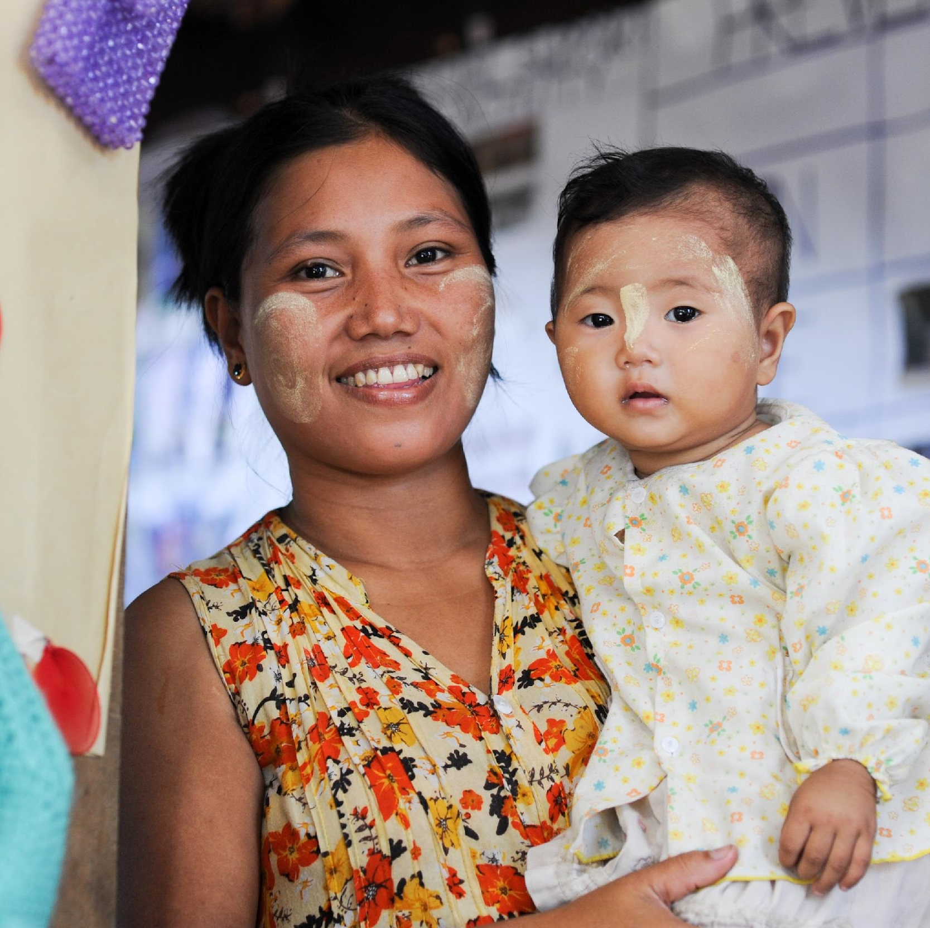
ꤢ꤬ꤏꤛꤣꤢ꤬ꤋꤢꤧ꤭ ꤙꤤ ꤒꤟꤢꤧ꤬ꤚꤢꤩ꤬ꤓꤛꤢ꤬ ꤢ꤬ꤋꤢꤧ꤭ ꤔꤌꤣ꤬ ꤕꤚꤟꤢꤧ꤬ ꤙꤢꤧ꤬ꤕꤟꤛꤢꤙꤢꤧ꤬ꤏꤢꤧ꤭ꤐꤟꤢꤨ꤭ ꤛꤢꤩ꤭ ꤒꤢ꤬ꤟꤢꤩ꤬ ꤔꤌꤣ꤬ ꤢ꤬ꤜꤥ꤬ꤙꤢꤧ꤬ꤊꤜꤢꤪ꤭ ꤡꤟꤛꤢꤘꤢꤦ꤬ ꤒꤟꤢꤧ꤬ꤗꤛꤢꤔꤟꤤꤊꤟꤌꤣ꤭ ꤢꤧ꤬ꤞꤤ꤭ ꤖꤢꤨꤔꤌꤣ꤬꤯

Slide 9
ꤕꤚꤟꤢꤧ꤬ꤙꤢꤧ꤬ꤕꤟꤛꤢꤙꤢꤧ꤬ꤏꤢꤧ꤭ ꤛꤢꤩ꤭ ꤒꤢ꤬ꤟꤢꤩ꤬ ꤗꤢ꤬ ꤗꤛꤢꤓꤛꤢꤩ꤬ꤡꤟꤛꤢꤜꤢ꤭, ꤞꤢꤧꤑꤢꤩ꤭ ꤓꤢꤩ꤬ꤋꤥ꤭ꤜꤢ꤭ ꤔꤢ ꤖꤢꤨꤔꤌꤣ꤬ ꤒꤥ꤬꤯ ꤖꤢꤨꤔꤌꤣ꤬ꤚꤢꤪ ꤢ꤬ꤜꤥ꤬ꤘꤢꤨ꤬ꤜꤣ ꤗꤢ꤬ ꤔꤟꤢꤧ꤬ ꤗꤛꤢꤓꤛꤢꤩ꤬ ꤔꤢ ꤊꤢ꤬ꤛꤢ꤭ ꤖꤢꤨꤒꤢꤩ꤭ ꤒꤢ꤬ꤟꤢꤩ꤬ ꤒꤢꤩ꤭ ꤙꤢꤧ꤬ꤙꤢꤧ꤬ ꤒꤥ꤭ꤙꤢꤧ꤬ ꤟꤢꤩꤙꤢꤧ꤬ ꤔꤟꤤꤘꤢꤦ꤬ ꤔꤢ ꤒꤟꤢꤧ꤬ꤗꤟꤥ꤬ ꤒꤟꤢꤧ꤬ꤞꤢꤧꤐꤟꤢꤪ꤬ ꤔꤟꤤ ꤞꤤ꤭ ꤖꤢꤨꤔꤌꤣ꤬ ꤒꤢ꤬ꤟꤢꤩ꤬꤯

Slide 10
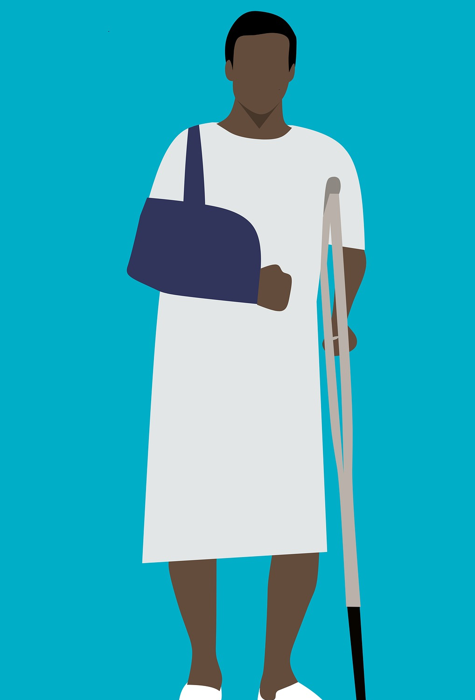
ꤊꤢ꤬ꤛꤢ꤭ ꤢꤧꤕꤚꤟꤢꤧ꤬ ꤔꤌꤣ꤬ ꤢ꤬ꤗꤛꤢꤓꤛꤢꤩ꤬ꤡꤟꤛꤢ ꤜꤟꤢꤪ꤭ ꤕꤚꤢꤧ ꤘꤣ ꤢꤧ꤬ꤞꤤ꤭ ꤒꤟꤢꤧ꤬ꤥ꤬ꤓꤝꤟꤥ꤭ꤕꤚꤟꤢꤧ꤬ ꤢ꤬ꤞꤛꤢꤋꤛꤢꤩ꤭ꤜꤢꤨ꤭ ꤒꤥ꤬ ꤖꤢꤨꤔꤌꤣ꤬ꤚꤢꤪ ꤙꤢꤧ꤬ꤕꤟꤛꤢꤙꤢꤧ꤬ꤏꤢꤧ꤭ꤐꤟꤢꤨ꤭ꤊꤜꤢꤪ꤭ ꤒꤥ꤬ꤗꤢ꤬ꤔꤢ ꤒꤟꤢꤧ꤬ꤕꤟꤛꤢ ꤒꤟꤢꤧ꤬ꤏꤢꤧ꤭ ꤥ꤬ ꤔꤟꤤꤘꤢꤦ꤬, ꤢꤨ꤭ꤞꤢꤧꤊꤚꤝꤟꤥ꤭ ꤔꤟꤤ ꤒꤥ꤬ ꤢ꤬ꤏꤛꤣꤢ꤬ꤋꤢꤧ꤭ ꤞꤤ꤭ ꤔꤌꤣ꤬ ꤗꤢ꤬ ꤢ꤬ ꤥ꤬ ꤔꤟꤤꤘꤢꤦ꤬ ꤖꤢꤨꤔꤌꤣ꤬꤯

Slide 11
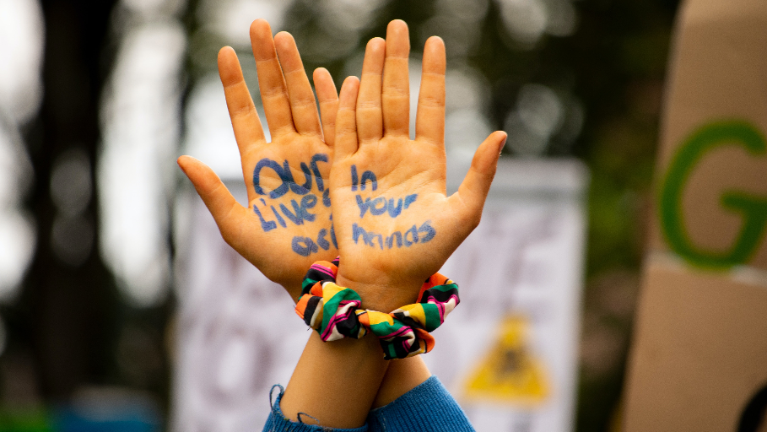
ꤊꤢ꤬ꤛꤢ꤭ ꤒꤣ꤬ꤊꤢꤨ꤭ ꤒꤢ꤬ꤟꤢꤩ꤬ ꤔꤌꤣ꤬ ꤗꤛꤢꤓꤛꤢꤩ꤬ ꤋꤛꤢꤙꤢꤧ꤬ꤏꤢꤪ꤭ ꤊꤜꤢꤪ꤬ ꤘꤣ ꤒꤟꤢꤧ꤬ꤗꤟꤢꤩ꤬ꤒꤟꤢ꤭ꤒꤟꤢꤦ꤭ ꤙꤢꤧ꤬ꤊꤛꤢꤔꤢ ꤢꤨ꤭ ꤘꤛꤢ꤭ꤒꤟꤢ꤭ ꤥ꤬ꤔꤟꤤ ꤒꤟꤢꤧ꤬ꤊꤜꤟꤢꤪ꤬ꤗꤢ꤬ ꤘꤣ ꤢꤧ꤬ꤞꤤ꤭ ꤢ꤬ꤋꤢꤨ꤬, ꤒꤟꤢꤧ꤬ꤗꤛꤢꤘꤢꤨ꤬ ꤗꤛꤢꤕꤢ꤬ꤒꤤ ꤔꤢ ꤒꤟꤢꤧ꤬ꤕꤟꤛꤢꤒꤟꤢꤧ꤬ꤏꤢꤧ꤭ ꤘꤣ ꤢꤨ꤭ ꤕꤢ꤬ꤡꤟꤛꤢꤩꤤ꤬ꤏꤤꤞꤤ꤭ ꤒꤢ꤬ꤟꤢꤩ꤬ ꤖꤢꤨꤔꤌꤣ꤬꤯

Slide 12
ꤗꤢꤪ꤬ꤡꤢꤨ (꤅)
꤅.꤂ ꤢ꤬ꤕꤜꤢꤪꤢ꤬ꤗꤟꤢꤨ꤬ ꤘꤣ ꤒꤟꤢꤧ꤬ꤙꤢꤧ꤬ꤕꤟꤛꤢꤙꤢꤧ꤬ꤏꤢꤧ꤭ꤐꤟꤢꤨ꤭ꤊꤜꤢꤪ꤭ ꤒꤢ꤬ꤟꤢꤩ꤬

Slide 13
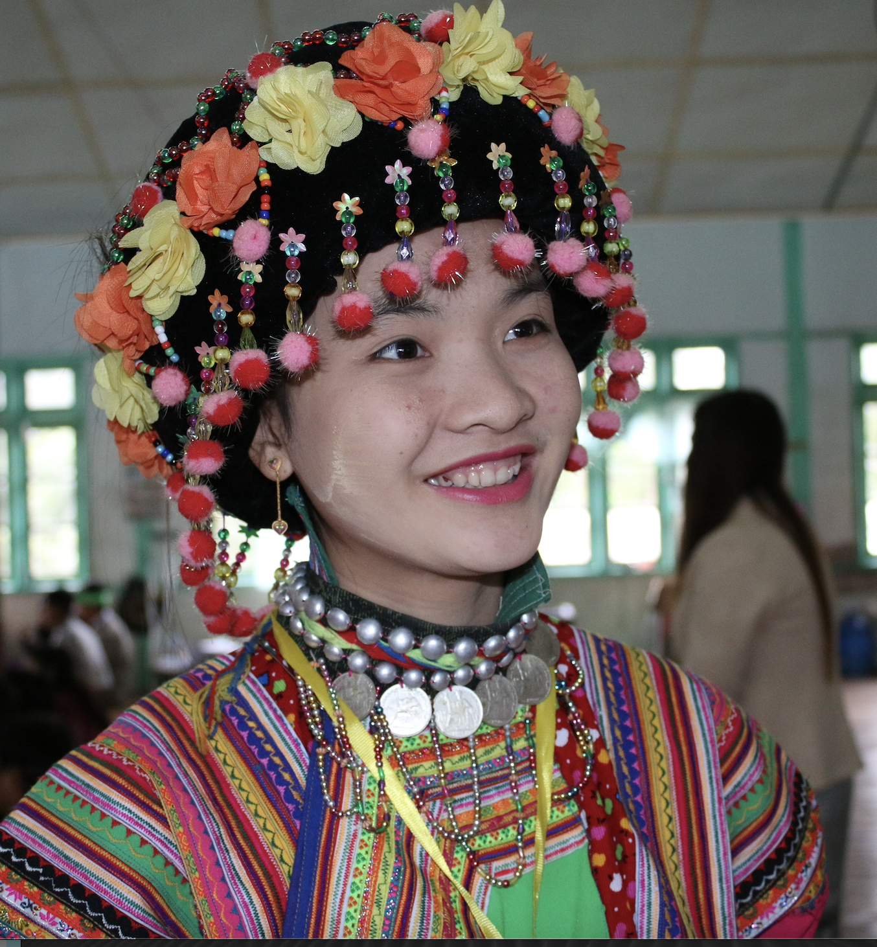
ꤕꤚꤟꤢꤧ꤬ ꤙꤢꤧ꤬ꤕꤟꤛꤢꤙꤢꤧ꤬ꤏꤢꤧ꤭ ꤥ꤬ ꤚꤢꤪ ꤙꤢꤩ꤬ꤓꤢꤩ꤬ꤊꤛꤢ꤭ ꤜꤢꤨ꤭ ꤒꤢ꤬ꤟꤢꤩ꤬ ꤔꤢ ꤢ꤬ꤕꤜꤢꤪꤢ꤬ꤗꤟꤢꤨ꤬ ꤞꤤ꤭ ꤒꤢ꤬ꤟꤢꤩ꤬
ꤗꤛꤢꤩ꤭ꤞꤛꤢꤖꤢꤨ ꤘꤣ ꤢ꤬ ꤥ꤬ ꤕꤢ꤬ꤒꤤ ꤒꤢ꤬ꤟꤢꤩ꤬, ꤕꤚꤟꤢꤧ꤬ ꤗꤟꤢꤩ꤬ꤒꤟꤢꤧ꤬ꤖꤢꤨ ꤘꤣ ꤢꤨ꤭ꤢꤩ꤬ꤊꤜꤟꤢꤪ꤬ꤗꤢ꤬ ꤒꤥ꤬ ꤒꤢ꤬ꤟꤢꤩ꤬ (ꤕꤚꤟꤢꤧ꤬ꤗꤟꤢꤩ꤬ꤒꤟꤢꤧ꤬ꤖꤢꤨ ꤕꤚꤟꤢꤧ꤬ꤗꤢꤪ꤬ ꤕꤚꤟꤢꤧ꤬ꤋꤢꤨ꤭ꤒꤢꤧ꤭) ꤕꤚꤟꤢꤧ꤬ꤏꤥ꤭ꤚꤟꤛꤢ꤬ ꤖꤢꤨ ꤘꤣ ꤒꤟꤢꤧ꤬ꤗꤟꤢꤩ꤬ꤊꤟꤢꤦ ꤗꤟꤢꤩ꤬ꤋꤢ ꤢ꤬ꤋꤢꤨ꤬, ꤢꤧꤕꤚꤟꤢꤧ꤬ ꤔꤢꤪ꤭ꤢꤩ꤬ ꤔꤟꤤ ꤍꤟꤥ ꤒꤣ꤬ꤡꤣ꤬ ꤔꤌꤣ꤬ ꤢ꤬ꤟꤢꤩꤙꤢꤧ꤬ ꤡꤟꤛꤢ ꤊꤟꤌꤣ꤭ ꤒꤥ꤬ꤞꤤ꤭ ꤒꤢ꤬ꤟꤢꤩ꤬ ꤔꤌꤣ꤬ ꤢꤧ꤬ꤞꤤ꤭ ꤕꤚꤟꤢꤧ꤬ꤜꤟꤢꤨ꤬ꤚꤢꤩ꤬ ꤢ꤬ꤒꤟꤥ ꤔꤢ ꤕꤚꤟꤢꤧ꤬ꤜꤟꤢꤨ꤬ꤚꤢꤩ꤬ ꤘꤣ ꤢ꤬ꤗꤛꤢꤘꤢꤨ꤬ꤗꤛꤢꤕꤢ꤬ꤒꤤ ꤢ꤬ꤋꤢꤨ꤬ꤢ꤬ꤋꤛꤢꤩ꤭ ꤜꤟꤢꤩꤖꤛꤢꤩꤔꤟꤤ ꤊꤟꤌꤣ꤭ ꤒꤟꤢꤧ꤬ꤗꤟꤢꤩ꤬ꤡꤝꤟꤥ ꤔꤌꤣ꤬ ꤗꤢ꤬ ꤢ꤬ꤕꤟꤛꤢꤢ꤬ꤏꤢꤧ꤭ ꤥ꤬, ꤢ꤬ꤗꤛꤢꤓꤛꤢꤩ꤬ ꤔꤟꤤꤘꤢꤦ꤬ ꤔꤢ ꤒꤟꤢꤧ꤬ꤗꤟꤢꤩ꤬ꤏꤢꤊꤥ꤬ꤏꤢꤦ꤬ ꤜꤟꤢꤩꤖꤛꤢꤩꤔꤟꤤ ꤒꤟꤢꤧ꤬ꤗꤟꤢꤩ꤬ꤡꤝꤟꤥ ꤛꤢꤩ꤭ ꤞꤤ꤭ ꤖꤢꤨꤔꤌꤣ꤬꤯

Slide 14
ꤋꤛꤢꤙꤢꤧ꤬ ꤔꤟꤤꤘꤢꤦ꤬ ꤔꤢ ꤒꤟꤢꤧ꤬ꤗꤟꤢꤩ꤬ꤟꤢ꤭ꤋꤢ꤭ꤊꤢꤧ꤬ ꤔꤟꤤ ꤕꤚꤟꤢꤧ꤬ꤗꤢꤪ꤬ ꤕꤚꤟꤢꤧ꤬ꤋꤢꤨ꤭ꤒꤢꤧ꤭ ꤚꤢꤪ ꤊꤢ꤬ꤛꤢ꤭ ꤘꤣ ꤥ꤬ꤓꤝꤟꤥ꤭ꤕꤚꤟꤢꤧ꤬ꤟꤛꤢ꤭ ꤕꤢ꤭ ꤒꤢ꤬ꤟꤢꤩ꤬
ꤋꤛꤢꤙꤢꤧ꤬ ꤔꤟꤤꤡꤟꤛꤢ ꤘꤢꤦ꤬ ꤔꤢ ꤗꤢꤩ꤭ꤠꤟꤢꤧ꤬ ꤔꤟꤤꤘꤢꤦ꤬ ꤒꤟꤢꤧ꤬ꤗꤟꤢꤩ꤬ꤟꤢ꤭ꤋꤢ꤭ꤊꤢꤧ꤬ ꤔꤟꤤꤋꤛꤢꤩ꤭ꤜꤢꤨ꤭ ꤕꤚꤟꤢꤧ꤬ ꤘꤣ ꤢ꤬ꤋꤛꤢꤙꤢꤧ꤬ ꤔꤢ ꤒꤟꤢꤧ꤬ꤗꤟꤢꤩ꤬ ꤟꤢ꤭ꤋꤢ꤭ꤊꤢꤧ꤬ ꤔꤟꤤ ꤕꤚꤟꤢꤧ꤬ꤗꤢꤪ꤬ꤕꤚꤟꤢꤧ꤬ꤋꤢꤨ꤭ꤞꤤ꤭ ꤒꤢ꤬ꤟꤢꤩ꤬ ꤔꤌꤣ꤬ ꤢ꤬ꤋꤛꤢꤙꤢꤧ꤬ ꤔꤟꤤ ꤏꤢꤪ꤭ꤊꤜꤢꤪ꤭ ꤘꤢꤦ꤬ ꤘꤣ ꤗꤛꤢꤓꤛꤢꤩ꤬ ꤔꤟꤤ ꤔꤢ ꤒꤟꤢꤧ꤬ꤚꤢꤩ꤬ꤓꤛꤢ꤬ ꤢ꤬ꤏꤛꤣꤢ꤬ꤋꤢꤧ꤭ ꤛꤢꤩ꤭ ꤖꤢꤨꤔꤌꤣ꤬꤯ ꤒꤟꤢꤧ꤬ꤚꤢꤩ꤬ꤓꤛꤢ꤬ ꤢ꤬ꤏꤛꤣꤢ꤬ꤋꤢꤧ꤭ ꤔꤌꤣ꤬ ꤗꤢ꤬ ꤕꤚꤟꤢꤧ꤬ꤗꤢꤪ꤬ꤞꤤ꤭ ꤒꤢ꤬ꤟꤢꤩ꤬ ꤔꤢ ꤕꤢ꤬ꤡꤟꤢꤧꤖꤢꤨꤞꤤ꤭ ꤒꤢ꤬ꤟꤢꤩ꤬ ꤔꤌꤣ꤬ ꤢ꤬ꤋꤛꤢꤙꤢꤧ꤬ ꤔꤟꤤꤡꤟꤛꤢꤘꤢꤦ꤬ ꤔꤢ ꤒꤟꤢꤧ꤬ꤗꤟꤢꤩ꤬ꤞꤢꤦꤗꤟꤢꤩ꤬ꤕꤜꤢ ꤔꤢ ꤒꤟꤢꤧ꤬ꤓꤛꤢ꤬ꤞꤢꤧ꤬ ꤔꤟꤤ ꤒꤥ꤬ ꤒꤢ꤬ꤟꤢꤩ꤬ ꤖꤢꤨꤔꤌꤣ꤬꤯

Slide 15
LGBTQI ꤢ꤬ꤕꤜꤢꤪꤢ꤬ꤗꤟꤢꤨ꤬ꤞꤤ꤭ ꤒꤢ꤬ꤟꤢꤩ꤬
ꤒꤟꤢꤧ꤬ꤘꤛꤢ꤭ꤒꤟꤢ꤭ꤊꤜꤟꤢꤪ꤬ꤗꤢ꤬ ꤖꤢꤨ ꤙꤢꤧ꤬ꤊꤛꤢꤔꤢ ꤕꤚꤟꤢꤧ꤬ꤗꤢꤪ꤬ ꤕꤚꤟꤢꤧ꤬ꤋꤢꤨ꤭ ꤖꤢꤨꤔꤌꤣ꤬ ꤚꤢꤪ ꤢꤧ꤬ꤞꤤ꤭ ꤒꤢ꤬ꤟꤢꤩ꤬ ꤜꤟꤢꤩꤕꤢ꤬ꤔꤟꤌꤣ꤭ ꤊꤟꤌꤣ꤭ ꤘꤣ ꤕꤚꤟꤢꤧ꤬ꤜꤟꤢꤨ꤬ ꤘꤢꤪ꤭ꤖꤢꤨꤏꤥ꤬ꤖꤢꤨ ꤢ꤬ꤊꤜꤢꤧ꤭ ꤢ꤬ꤑꤢꤩ꤭ ꤜꤟꤢꤩꤖꤛꤢꤩꤔꤟꤤ ꤢ꤬ꤋꤝꤢ ꤒꤢ꤬ꤟꤢꤩ꤬ ꤢ꤬ꤑꤢꤩ꤭ ꤔꤌꤣ꤬ ꤢ꤬ꤕꤟꤛꤢꤢ꤬ꤏꤢꤧ꤭ ꤥ꤬ ꤘꤢꤦ꤬ ꤓꤌꤣ꤭ꤚꤢꤪ ꤕꤚꤟꤢꤧ꤬ꤜꤟꤢꤨ꤬ꤚꤢꤩ꤬ ꤒꤢ꤬ꤊꤛꤢꤩ꤭ ꤗꤢ꤬ ꤢ꤬ꤒꤟꤢꤧ꤬ ꤗꤛꤢꤘꤢꤨ꤬ꤗꤛꤢꤕꤢ꤬ꤒꤤ, ꤒꤟꤢꤧ꤬ꤕꤢ꤬ꤡꤟꤛꤢꤩꤤ꤬ꤏꤤꤞꤤ꤭ ꤥ꤬ ꤖꤢꤨꤔꤌꤣ꤬ꤚꤢꤪ ꤢ꤬ꤕꤟꤛꤢꤢ꤬ꤏꤢꤧ꤭ ꤥ꤬ ꤡꤟꤛꤢ ꤔꤟꤤꤘꤢꤦ꤬ ꤖꤢꤨꤔꤌꤣ꤬꤯ ꤢꤧ꤬ꤞꤤ꤭ ꤔꤟꤢꤩꤔꤟꤤꤘꤢꤦ꤬ ꤒꤟꤢꤧ꤬ꤘꤛꤢ꤬ꤒꤟꤢ꤭ꤊꤜꤟꤢꤪ꤬ꤗꤢ꤬ ꤒꤟꤢꤧ꤬ꤗꤢꤜꤟꤌꤣ꤭ ꤛꤢꤩ꤭ ꤢ꤬ ꤥ꤬ ꤖꤢꤨꤔꤌꤣ꤬ꤚꤢꤪ ꤜꤟꤢꤩꤊꤝꤤ꤭ ꤒꤟꤢꤧ꤬ꤗꤟꤢꤩ꤬ꤡꤝꤟꤥꤞꤤ꤭ ꤔꤌꤣ꤬ ꤗꤢ꤬ ꤗꤛꤢꤓꤛꤢꤩ꤬ ꤔꤟꤤꤡꤟꤛꤢ ꤘꤢꤦ꤬ ꤔꤢ ꤒꤟꤢꤧ꤬ꤏꤢꤊꤥ꤬ꤙꤥ꤭ꤙꤢꤧ꤬ꤏꤢꤦ꤬ ꤞꤤ꤭ ꤖꤢꤨꤔꤌꤣ꤬꤯

Slide 16
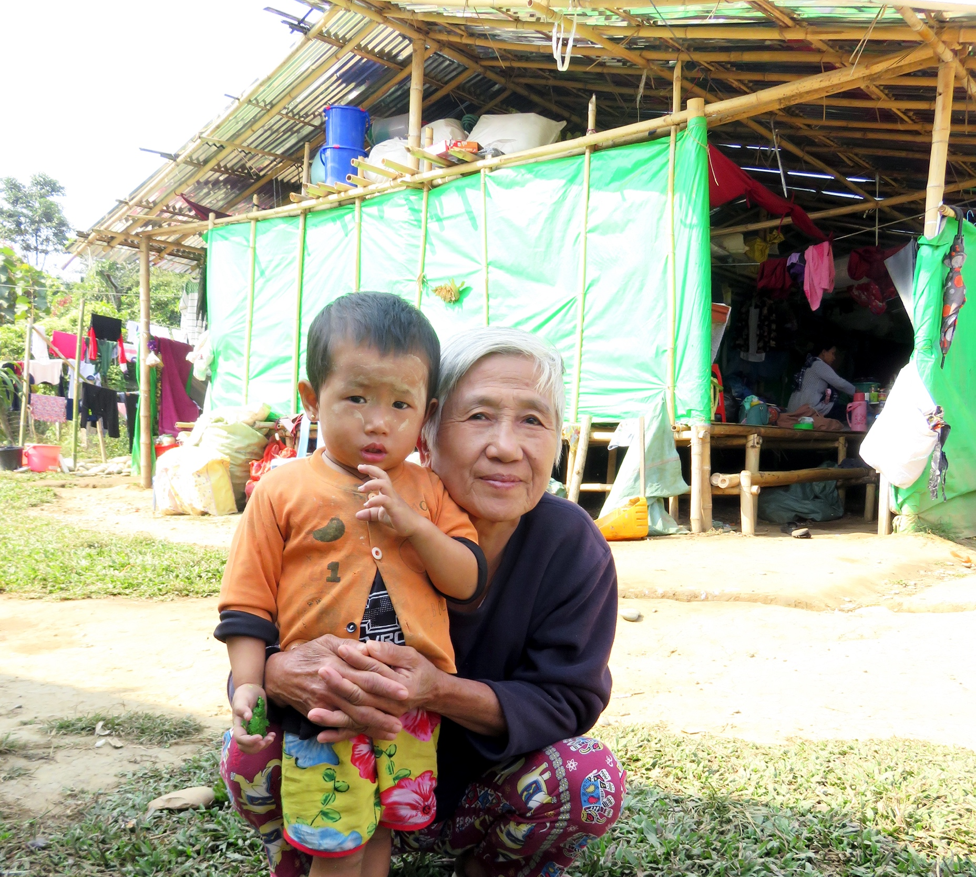
ꤕꤚꤟꤢꤧ꤬ ꤓꤢꤩ꤬ꤡꤛꤣ ꤥ꤬ ꤒꤢ꤬ꤖꤢ꤭ ꤔꤟꤤ ꤋꤢ꤭ꤜꤟꤢꤩ ꤒꤢ꤬ꤟꤢꤩ꤬ ꤔꤢ ꤕꤚꤟꤢꤧ꤬ ꤥ꤬ꤓꤢꤦ꤭ꤥ꤬ꤒꤟꤛꤢ ꤒꤢ꤬ꤟꤢꤩ꤬
ꤙꤤ ꤕꤟꤢꤧ꤬ꤓꤛꤢꤩ꤭ꤕꤟꤢꤧ꤬ꤊꤟꤢꤩ ꤔꤌꤣ꤬ ꤗꤛꤢꤓꤛꤢꤩ꤬ ꤔꤟꤤꤘꤢꤦ꤬ ꤔꤢ ꤒꤟꤢꤧ꤬ꤒꤢ꤬ꤚꤟꤢꤪ꤬ꤞꤢꤧ ꤒꤟꤢꤧ꤬ꤕꤟꤛꤢꤒꤟꤢꤧ꤬ꤏꤢꤧ꤭ ꤖꤢꤨ ꤛꤢꤩ꤭ ꤔꤌꤣ꤬ꤚꤢꤪ ꤜꤟꤢꤩꤥ꤬ ꤔꤢ ꤒꤟꤢꤧ꤬ꤒꤢ꤬ꤘꤝꤥ꤭ ꤒꤢ꤬ꤘꤤ ꤔꤢ ꤜꤟꤢꤩ ꤥ꤬ꤋꤢ꤭ꤜꤟꤢꤩ ꤢ꤬ꤑꤢꤩ꤭ ꤔꤌꤣ꤬ ꤥ꤬ꤔꤟꤤ ꤘꤢꤦ꤬ ꤔꤢ ꤊꤟꤢꤩꤊꤢꤨ꤭ ꤒꤢ꤬ꤘꤢꤦ꤬ꤚꤢꤪ ꤢ꤬ꤞꤛꤢꤔꤢ ꤥ꤬ ꤔꤟꤤꤘꤢꤦ꤬ ꤔꤢ ꤓꤛꤢꤩ꤭ꤊꤟꤢꤩ ꤘꤣ ꤢ꤬ꤚꤟꤌꤣ꤬ ꤒꤢ꤬ꤖꤥ꤬ ꤖꤢꤨꤔꤌꤣ꤬ꤕꤚꤢꤧ꤯
ꤓꤝꤟꤥ꤭ꤔꤟꤤꤘꤢꤦ꤬ ꤊꤟꤢꤩꤖꤢꤨ ꤒꤢ꤬ꤘꤢꤦ꤬ꤚꤢꤪ ꤢꤧ꤬ꤞꤤ꤭ ꤔꤌꤣ꤬ ꤜꤟꤢꤩꤖꤛꤢꤩꤔꤟꤤ ꤊꤟꤌꤣ꤭ ꤒꤟꤢꤧ꤬ꤗꤟꤢꤩ꤬ꤡꤝꤟꤥꤞꤤ꤭ ꤔꤌꤣ꤬ ꤢ꤬ꤖꤛꤢꤩ ꤔꤟꤤꤡꤟꤛꤢ ꤊꤟꤌꤣ꤭ꤜꤟꤢꤪ꤭ ꤒꤥ꤬ ꤖꤢꤨꤔꤌꤣ꤬꤯ ꤖꤢꤨꤔꤌꤣ꤬ꤚꤢꤪ ꤢꤧ꤬ꤞꤤ꤭ ꤔꤌꤣ꤬ ꤢ꤬ꤗꤛꤢꤓꤛꤢꤩ꤬ ꤔꤟꤤꤡꤟꤛꤢ ꤘꤢꤦ꤬ ꤔꤢ ꤒꤟꤢꤧ꤬ꤏꤛꤢ꤬ꤒꤢ꤬ꤖꤢ꤭ ꤔꤟꤤꤊꤛꤢ꤭ ꤘꤣ ꤕꤚꤟꤢꤧ꤬ꤜꤟꤢꤨ꤬ꤚꤢꤩ꤬ ꤢ꤬ꤋꤢꤨ꤬ ꤔꤢ ꤒꤟꤢꤧ꤬ꤗꤟꤢꤩ꤬ꤒꤟꤢ꤭ꤒꤟꤢꤦ꤭ ꤙꤥ꤭ꤙꤢꤧ꤬ ꤔꤟꤤ ꤜꤟꤢꤩꤖꤛꤢꤩꤔꤟꤤ ꤒꤟꤢꤧ꤬ꤗꤟꤢꤩ꤬ꤡꤝꤟꤥ ꤞꤤ꤭ ꤖꤢꤨꤔꤌꤣ꤬꤯

Slide 17
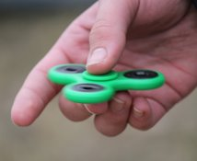
ꤕꤚꤟꤢꤧ꤬ ꤘꤣ ꤢ꤬ꤜꤥ꤬ꤙꤢꤧ꤬ꤏꤢꤪ꤭ꤊꤜꤢꤪ꤭ ꤒꤟꤢꤧ꤬ꤗꤟꤢꤩ꤬ꤡꤝꤟꤥ ꤗꤟꤢꤘꤢꤦ꤬ ꤞꤢꤧꤕꤜꤢꤪ꤬ꤕꤚꤟꤢꤧ꤬ꤜꤟꤢꤨ꤬ꤚꤢꤩ꤬ ꤏꤛꤥ꤬ꤏꤢꤪ꤭ ꤊꤟꤌꤣ꤭ ꤢꤨ꤭ ꤒꤥ꤬ ꤒꤢ꤬ꤟꤢꤩ꤬ ꤔꤢ ꤙꤢꤧ꤬ꤊꤛꤢꤔꤢ ꤞꤢꤧꤕꤜꤢꤪ꤬ ꤒꤟꤢꤧ꤬ꤥ꤬ꤏꤛꤥ꤬ꤥ꤬ꤕꤚꤛꤢ꤭ ꤒꤢ꤬ꤊꤛꤢꤩ꤭ꤞꤤ꤭ ꤒꤢ꤬ꤟꤢꤩ꤬
ꤕꤚꤟꤢꤧ꤬ ꤘꤣ ꤢ꤬ꤜꤥ꤬ꤙꤢꤧ꤬ꤏꤢꤪ꤭ꤊꤜꤢꤪ꤭ ꤞꤤ꤭ ꤒꤢ꤬ꤟꤢꤩ꤬ ꤔꤌꤣ꤬ ꤢ꤬ꤒꤟꤢꤧ꤬ ꤜꤥ꤬ꤙꤢꤧ꤬ ꤔꤌꤣ꤬ (ꤒꤟꤢꤧ꤬ꤋꤢꤨ꤬ꤒꤟꤢꤧ꤬ꤒꤟꤌꤣ, ꤕꤚꤟꤢꤧ꤬ꤗꤛꤢꤋꤝꤢꤧ꤬ ꤔꤟꤤ ꤜꤢꤨ꤭꤭ ꤞꤤ꤭ ꤒꤢ꤬ꤟꤢꤩ꤬ ) ꤢ꤬ꤜꤢ꤬ꤒꤟꤢꤦ꤭ꤊꤛꤢ꤭ ꤡꤟꤛꤢ ꤖꤢꤨꤔꤌꤣ꤬ꤚꤢꤪ ꤢ꤬ꤓꤝꤟꤥ꤭ꤓꤛꤢ꤬ ꤡꤟꤛꤢ ꤒꤟꤢꤧ꤬ꤗꤟꤢꤩ꤬ ꤒꤟꤢ꤭ꤒꤟꤢꤦ꤭ ꤘꤣ ꤢꤧ꤬ꤞꤤ꤭ ꤗꤟꤢꤩ꤬ꤙꤢꤧꤡꤟꤛꤢ ꤒꤟꤢꤧ꤬ ꤔꤌꤣ꤬ ꤒꤢ꤬ꤟꤢꤩ꤬ ꤖꤢꤨꤔꤌꤣ꤬꤯

Slide 18
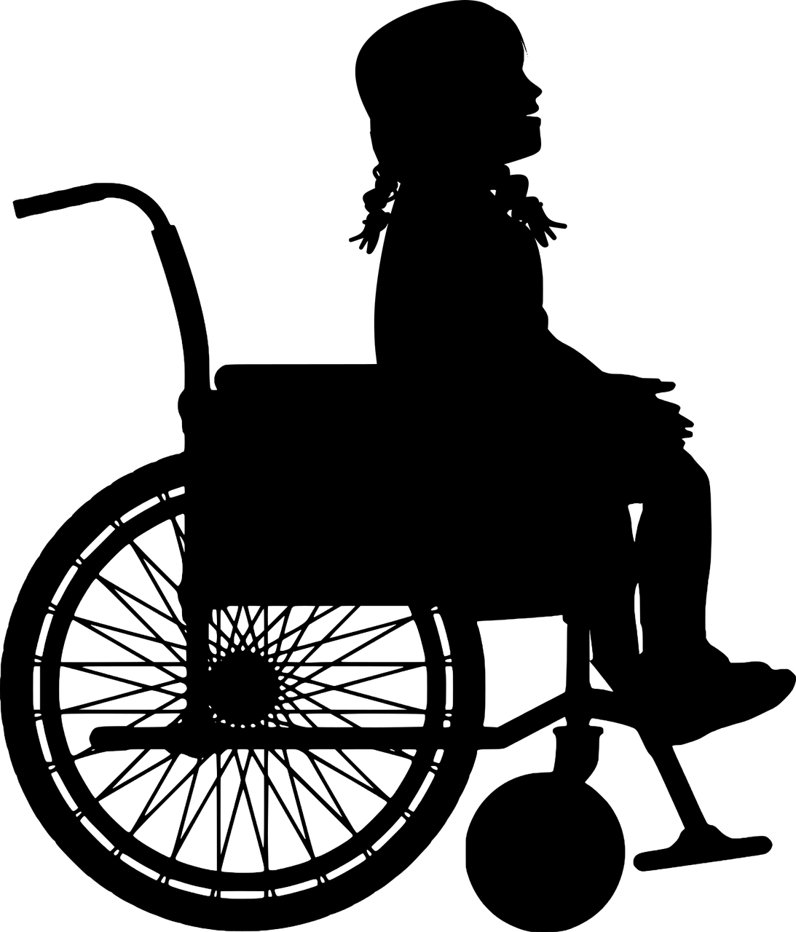
ꤊꤢ꤬ꤛꤢ꤭ ꤘꤣ ꤔꤟꤢꤩꤊꤜꤟꤢꤪꤊꤚꤟꤢꤦ꤬ꤊꤚꤟꤢꤪ꤭ ꤜꤣꤙꤢ꤭ ꤒꤥ꤬ ꤒꤢ꤬ꤊꤛꤢꤩ꤭ ꤞꤤ꤭ ꤒꤢ꤬ꤟꤢꤩ꤬
ꤊꤢ꤬ꤛꤢ꤭ ꤘꤣ ꤔꤟꤢꤩꤊꤜꤟꤢꤪꤊꤚꤟꤢꤦ꤬ꤊꤚꤟꤢꤪ꤭ ꤜꤣꤙꤢ꤭ ꤒꤥ꤬ ꤒꤢ꤬ꤊꤛꤢꤩ꤭ ꤞꤤ꤭ ꤒꤢ꤬ꤟꤢꤩ꤬ ꤔꤌꤣ꤬ ꤢ꤬ꤜꤟꤢꤩ ꤡꤛꤣꤜꤟꤢꤩꤋꤢꤧ꤭ ꤢ꤬ꤑꤢꤩ꤭ ꤢ꤬ꤕꤟꤛꤢꤢ꤬ꤏꤢꤧ꤭ ꤥ꤬ ꤔꤟꤤꤘꤢꤦ꤬ ꤖꤢꤨꤔꤌꤣ꤬ꤚꤢꤪ ꤢ꤬ꤜꤥ꤬ꤙꤢꤧ꤬ ꤒꤟꤢꤧ꤬ꤗꤛꤢꤋꤝꤢꤧ꤬ ꤘꤢꤨ꤬ꤊꤛꤢꤞꤤ꤭ ꤒꤢ꤬ꤟꤢꤩ꤬ ꤔꤢ ꤒꤟꤢꤧ꤬ꤗꤟꤢꤩ꤬ꤡꤝꤟꤥꤞꤤ꤭ ꤒꤢ꤬ꤟꤢꤩ꤬ ꤖꤢꤨꤔꤌꤣ꤬꤯ (ꤢ꤬ꤚꤢꤩ - ꤜꤟꤢꤩꤡꤛꤣ ꤒꤟꤌꤣ ꤙꤢꤧ ꤔꤢ ꤢ꤬ꤔꤟꤢꤩ ꤢ꤬ꤑꤢꤩ꤭, ꤒꤟꤢꤧ꤬ꤔꤟꤤꤟꤌꤣ꤭꤭ ꤒꤥ꤬ꤗꤢ꤬ꤔꤢ ꤜꤟꤢꤩꤖꤛꤢꤩꤙꤢꤧ ꤒꤟꤢꤧ꤬ꤚꤤ꤬ꤒꤟꤢꤧ꤬ꤊꤛꤢ꤭ ꤢ꤬ꤑꤢꤩ꤭ ꤗꤛꤢꤓꤛꤢꤩ꤬ꤡꤟꤛꤢ ꤒꤥ꤬ ꤒꤢ꤬ꤟꤢꤩ꤬ )

Slide 19
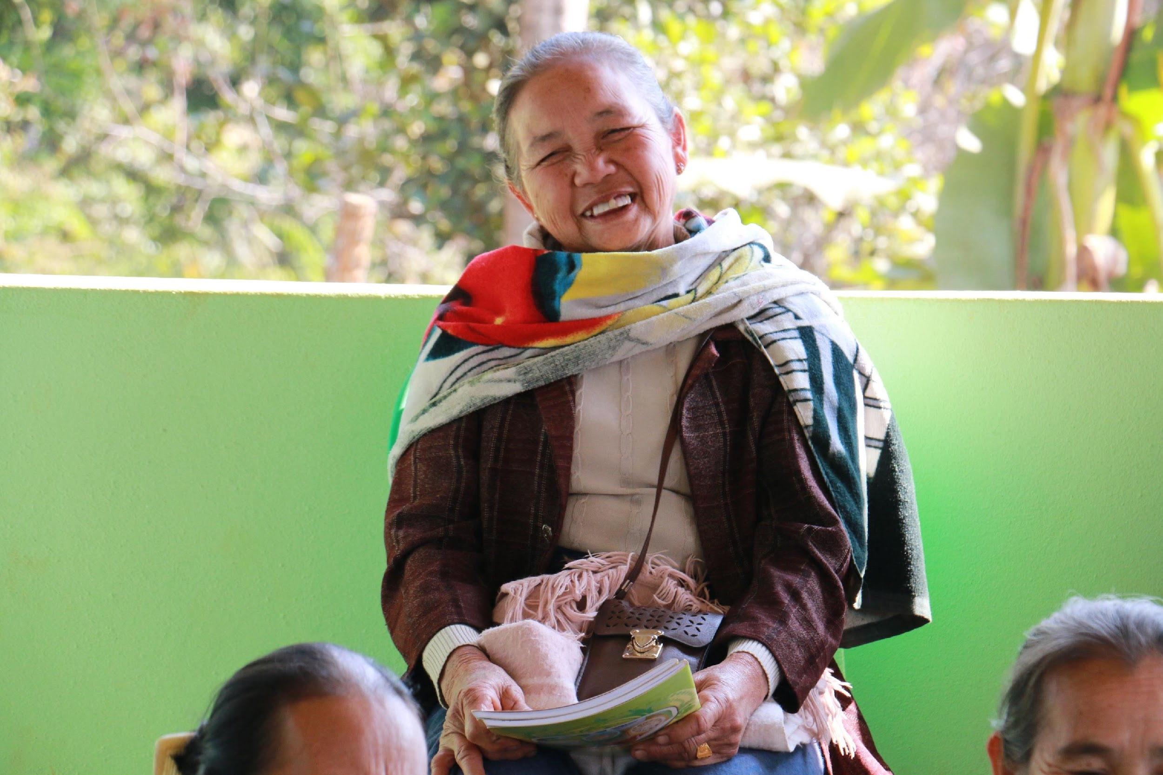
ꤕꤚꤟꤢꤧ꤬ ꤥ꤬ ꤘꤣ ꤜꤟꤢꤩꤗꤛꤢꤋꤝꤢꤧ꤬ ꤒꤢ꤬ꤊꤢꤪꤒꤢ꤬ꤊꤟꤢꤧ꤬ꤔꤟꤤ ꤋꤢ꤭ꤜꤟꤢꤩ ꤔꤌꤣ꤬ ꤒꤢ꤬ꤟꤢꤩ꤬
ꤕꤚꤟꤢꤧ꤬ ꤥ꤬ ꤘꤣ ꤜꤟꤢꤩꤗꤛꤢꤋꤝꤢꤧ꤬ ꤒꤢ꤬ꤊꤢꤪꤒꤢ꤬ꤊꤟꤢꤧ꤬ꤔꤟꤤ ꤋꤢ꤭ꤜꤟꤢꤩ ꤔꤌꤣ꤬ ꤒꤢ꤬ꤟꤢꤩ꤬ (ꤗꤟꤌꤣꤕꤚꤟꤢꤧ꤬ ꤋꤢ꤭ꤜꤟꤢꤩ ꤟꤤ꤬ꤖꤛꤢ꤭, ꤜꤟꤢꤩꤗꤛꤢꤋꤝꤢꤧ ꤔꤟꤤ ꤕꤢ꤬ꤡꤟꤢꤧ, ꤜꤟꤢꤩꤗꤛꤢꤋꤝꤢꤧ꤬ ꤔꤟꤤ ꤊꤟꤢꤦꤚꤟꤢꤩ ꤒꤢ꤬ꤕꤜꤌꤣ꤬ꤖꤢꤨꤞꤤ꤭ ꤒꤢ꤬ꤟꤢꤩ꤬ ) ꤥ꤬ ꤔꤟꤤꤘꤢꤦ꤬ ꤙꤤꤔꤌꤣ꤬ ꤖꤢꤨꤔꤌꤣ꤬ꤚꤢꤪ ꤢꤧ꤬ꤞꤤ꤭ ꤒꤢ꤬ꤔꤟꤢꤩ꤬ ꤋꤛꤢꤙꤢꤧ꤬ ꤔꤟꤤ ꤜꤢ꤬ꤟꤛꤢ꤭ ꤘꤢꤦ꤬ ꤔꤢ ꤜꤟꤢꤩꤗꤛꤢꤋꤝꤢꤧ꤬ ꤘꤛꤢꤩꤔꤟꤤꤊꤟꤌꤣ꤭ ꤢꤧ꤬ꤞꤤ꤭ ꤒꤟꤢꤧ꤬ꤗꤟꤢꤩ꤬ꤡꤝꤟꤥ ꤔꤌꤣ꤬ ꤢ꤬ ꤥ꤬ ꤒꤥ꤬ ꤖꤢꤨꤔꤌꤣ꤬꤯ ꤒꤟꤢꤧ꤬ꤕꤜꤝꤥ꤭ꤓꤢꤦ꤭ ꤔꤟꤤ ꤘꤣ ꤢ꤬ꤊꤜꤢꤪ꤭ꤞꤤ꤭ ꤒꤥ꤬ ꤒꤢ꤬ꤟꤢꤩ꤬ ꤖꤢꤨꤔꤌꤣ꤬ꤚꤢꤪ ꤢ꤬ꤗꤛꤢꤓꤛꤢꤩ꤬ ꤋꤛꤢꤙꤢꤧ꤬ꤡꤟꤛꤢ ꤘꤢꤦ꤬ ꤔꤢ ꤞꤢꤧꤕꤜꤢꤪ꤬ꤒꤟꤢꤧ꤬ꤗꤢ꤬ꤟꤢꤪꤗꤢ꤬ꤟꤛꤢ꤭ꤡꤟꤛꤢꤩ꤭ꤡꤟꤢꤦ꤬ꤞꤤ꤭ ꤒꤢ꤬ꤟꤢꤩ꤬ ꤖꤢꤨꤔꤌꤣ꤬꤯

Slide 20
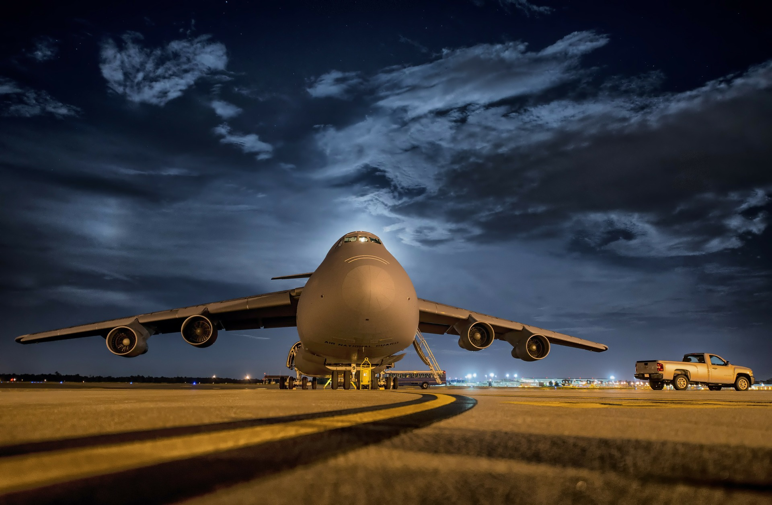
ꤊꤢ꤬ꤛꤢ꤭ ꤥ꤬ ꤘꤣ ꤊꤟꤢꤩꤜꤟꤢꤪ꤭ ꤚꤢꤪ ꤊꤟꤢ꤬ꤋꤛꤢꤩ꤭ꤞꤛꤢ ꤒꤢ꤬ꤟꤢꤩ꤬ (ꤕꤚꤟꤢꤧ꤬ ꤓꤢꤩ꤬ꤡꤛꤣꤗꤟꤢꤩ꤬ ꤒꤟꤢꤧ꤬ꤗꤟꤢꤩ꤬ꤖꤢꤨ, ꤕꤚꤟꤢꤧ꤬ ꤓꤛꤢ꤬ꤔꤟꤤ ꤞꤛꤥꤜꤤ꤬ꤟꤥ꤭ꤞꤤ꤭ ꤔꤢ ꤊꤢ꤬ꤛꤢ꤭ ꤘꤣ ꤢ꤬ꤚꤟꤌꤣ꤬ ꤒꤢ꤬ꤟꤢꤩ꤬)
ꤊꤢ꤬ꤛꤢ꤭ ꤥ꤬ ꤘꤣ ꤊꤟꤢꤩꤊꤜꤢꤪ꤭ ꤚꤢꤪ ꤊꤟꤢ꤬ꤋꤛꤢꤩ꤭ꤞꤛꤢ ꤒꤢ꤬ꤟꤢꤩ꤬ ꤔꤌꤣ꤬ ꤢ꤬ꤗꤛꤢꤓꤛꤢꤩ꤬ ꤡꤟꤛꤢ ꤘꤢꤦ꤬ ꤔꤢ ꤒꤟꤢꤧ꤬ꤕꤢ꤬ꤡꤟꤛꤢꤩꤤ꤬ꤏꤤ ꤘꤣ ꤢꤧ꤬ꤞꤤ꤭ ꤢ꤬ꤋꤢꤨ꤬ ꤖꤢꤨꤔꤌꤣ꤬꤯ ꤙꤤ ꤢꤧ꤬ꤞꤤ꤭ ꤗꤛꤢꤓꤛꤢꤩ꤬ꤙꤢꤧ꤬ ꤔꤢ ꤒꤟꤢꤧ꤬ ꤘꤛꤢ꤬ꤥ꤬ ꤒꤢ꤬ꤖꤢ꤭ ꤔꤟꤤ ꤢꤧ꤬ꤞꤤ꤭ ꤢ꤬ꤏꤛꤣꤢ꤬ꤋꤢꤧ꤭ ꤢ꤬ꤋꤢꤧ꤭ ꤔꤌꤣ꤬ ꤗꤢ꤬ ꤢ꤬ꤋꤛꤢꤙꤢꤧ꤬ ꤔꤟꤤꤡꤟꤛꤢ ꤘꤢꤦ꤬ ꤔꤢ ꤒꤟꤢꤧ꤬ꤞꤢꤧꤕꤜꤢꤪ꤬ꤕꤟꤛꤢꤩꤞꤤ꤭ ꤖꤢꤨꤔꤌꤣ꤬꤯ ꤕꤜꤝꤥ꤭ꤓꤢꤦ꤭ ꤔꤟꤤꤙꤢꤧ ꤡꤟꤛꤢ ꤘꤢꤦ꤬ ꤔꤢ ꤟꤤ꤬ꤖꤢꤨꤖꤛꤢ꤭ꤖꤢꤨ, ꤋꤥ꤭ꤙꤢꤪꤞꤛꤥꤗꤟꤥ꤬ꤞꤤ꤭꤭ ꤒꤢ꤬ꤟꤢꤩ꤬ ꤒꤥ꤬ ꤖꤢꤨꤔꤌꤣ꤬꤯

Slide 21
ꤊꤢ꤬ꤛꤢ꤭ ꤘꤣ ꤢ꤬ꤞꤛꤢꤔꤢ ꤊꤥ꤬ꤠꤤ - ꤁꤉ ꤥ꤬ ꤔꤌꤣ꤬ ꤒꤢ꤬ꤟꤢꤩ꤬ ꤔꤢ ꤥ꤬ꤗꤟꤥ꤬ꤥ꤬ꤏꤢ꤬ ꤊꤟꤢ꤬ꤋꤛꤢꤩ꤭ ꤞꤛꤢ ꤒꤢ꤬ꤟꤢꤩ꤬ꤞꤤ꤭
ꤊꤢ꤬ꤛꤢ꤭ ꤘꤣ ꤢꤨ꤭ꤞꤢꤨ꤭ ꤡꤛꤣ ꤔꤟꤤꤊꤛꤢ꤭ ꤜꤢꤨ꤭ ꤘꤣ ꤜꤟꤢꤩꤥ꤬ ꤒꤢ꤬ꤖꤢ꤭ ꤋꤢ꤭ꤜꤟꤢꤩ (Q ꤋꤢ꤭ꤜꤟꤢꤩ) ꤛꤢꤩ꤭ ꤒꤢ꤬ꤟꤢꤩ꤬ ꤔꤢ ꤓꤢꤦꤡꤟꤢꤩ꤭ ꤗꤛꤢꤓꤛꤢꤩ꤬ ꤔꤟꤤꤘꤢꤦ꤬ ꤔꤢ ꤊꤥ꤬ꤠꤤ - ꤁꤉ ꤥ꤬ ꤛꤢꤩ꤭ ꤒꤢ꤬ꤟꤢꤩ꤬ ꤔꤌꤣ꤬ꤗꤢ꤬ ꤢ꤬ꤋꤛꤢꤙꤢꤧ꤬ ꤔꤟꤤꤜꤢ꤬ꤟꤛꤢ꤭ ꤘꤢꤦ꤬ ꤔꤢ ꤘꤢꤪ꤭ꤏꤥ꤬ꤊꤢꤨ꤭ ꤒꤟꤢꤧ꤬ꤘꤛꤢ꤬ ꤒꤟꤢꤧ꤬ꤞꤢꤦ ꤞꤤ꤭ ꤒꤢ꤬ꤟꤢꤩ꤬ ꤓꤌꤣ꤭ꤚꤢꤪ ꤘꤣ ꤢꤧ꤬ꤞꤤ꤭ ꤞꤢꤧꤕꤜꤢꤪ꤬ ꤒꤟꤢꤧ꤬ꤋꤛꤢꤙꤢꤧ꤬ ꤒꤢ꤬ꤊꤛꤢꤩ꤭ ꤗꤢ꤬ ꤢ꤬ꤡꤟꤛꤢꤩ꤭ꤟꤛꤢ꤭ꤊꤜꤢꤪ꤭ ꤜꤣꤕꤥ ꤖꤢꤨꤔꤌꤣ꤬꤯

Slide 22
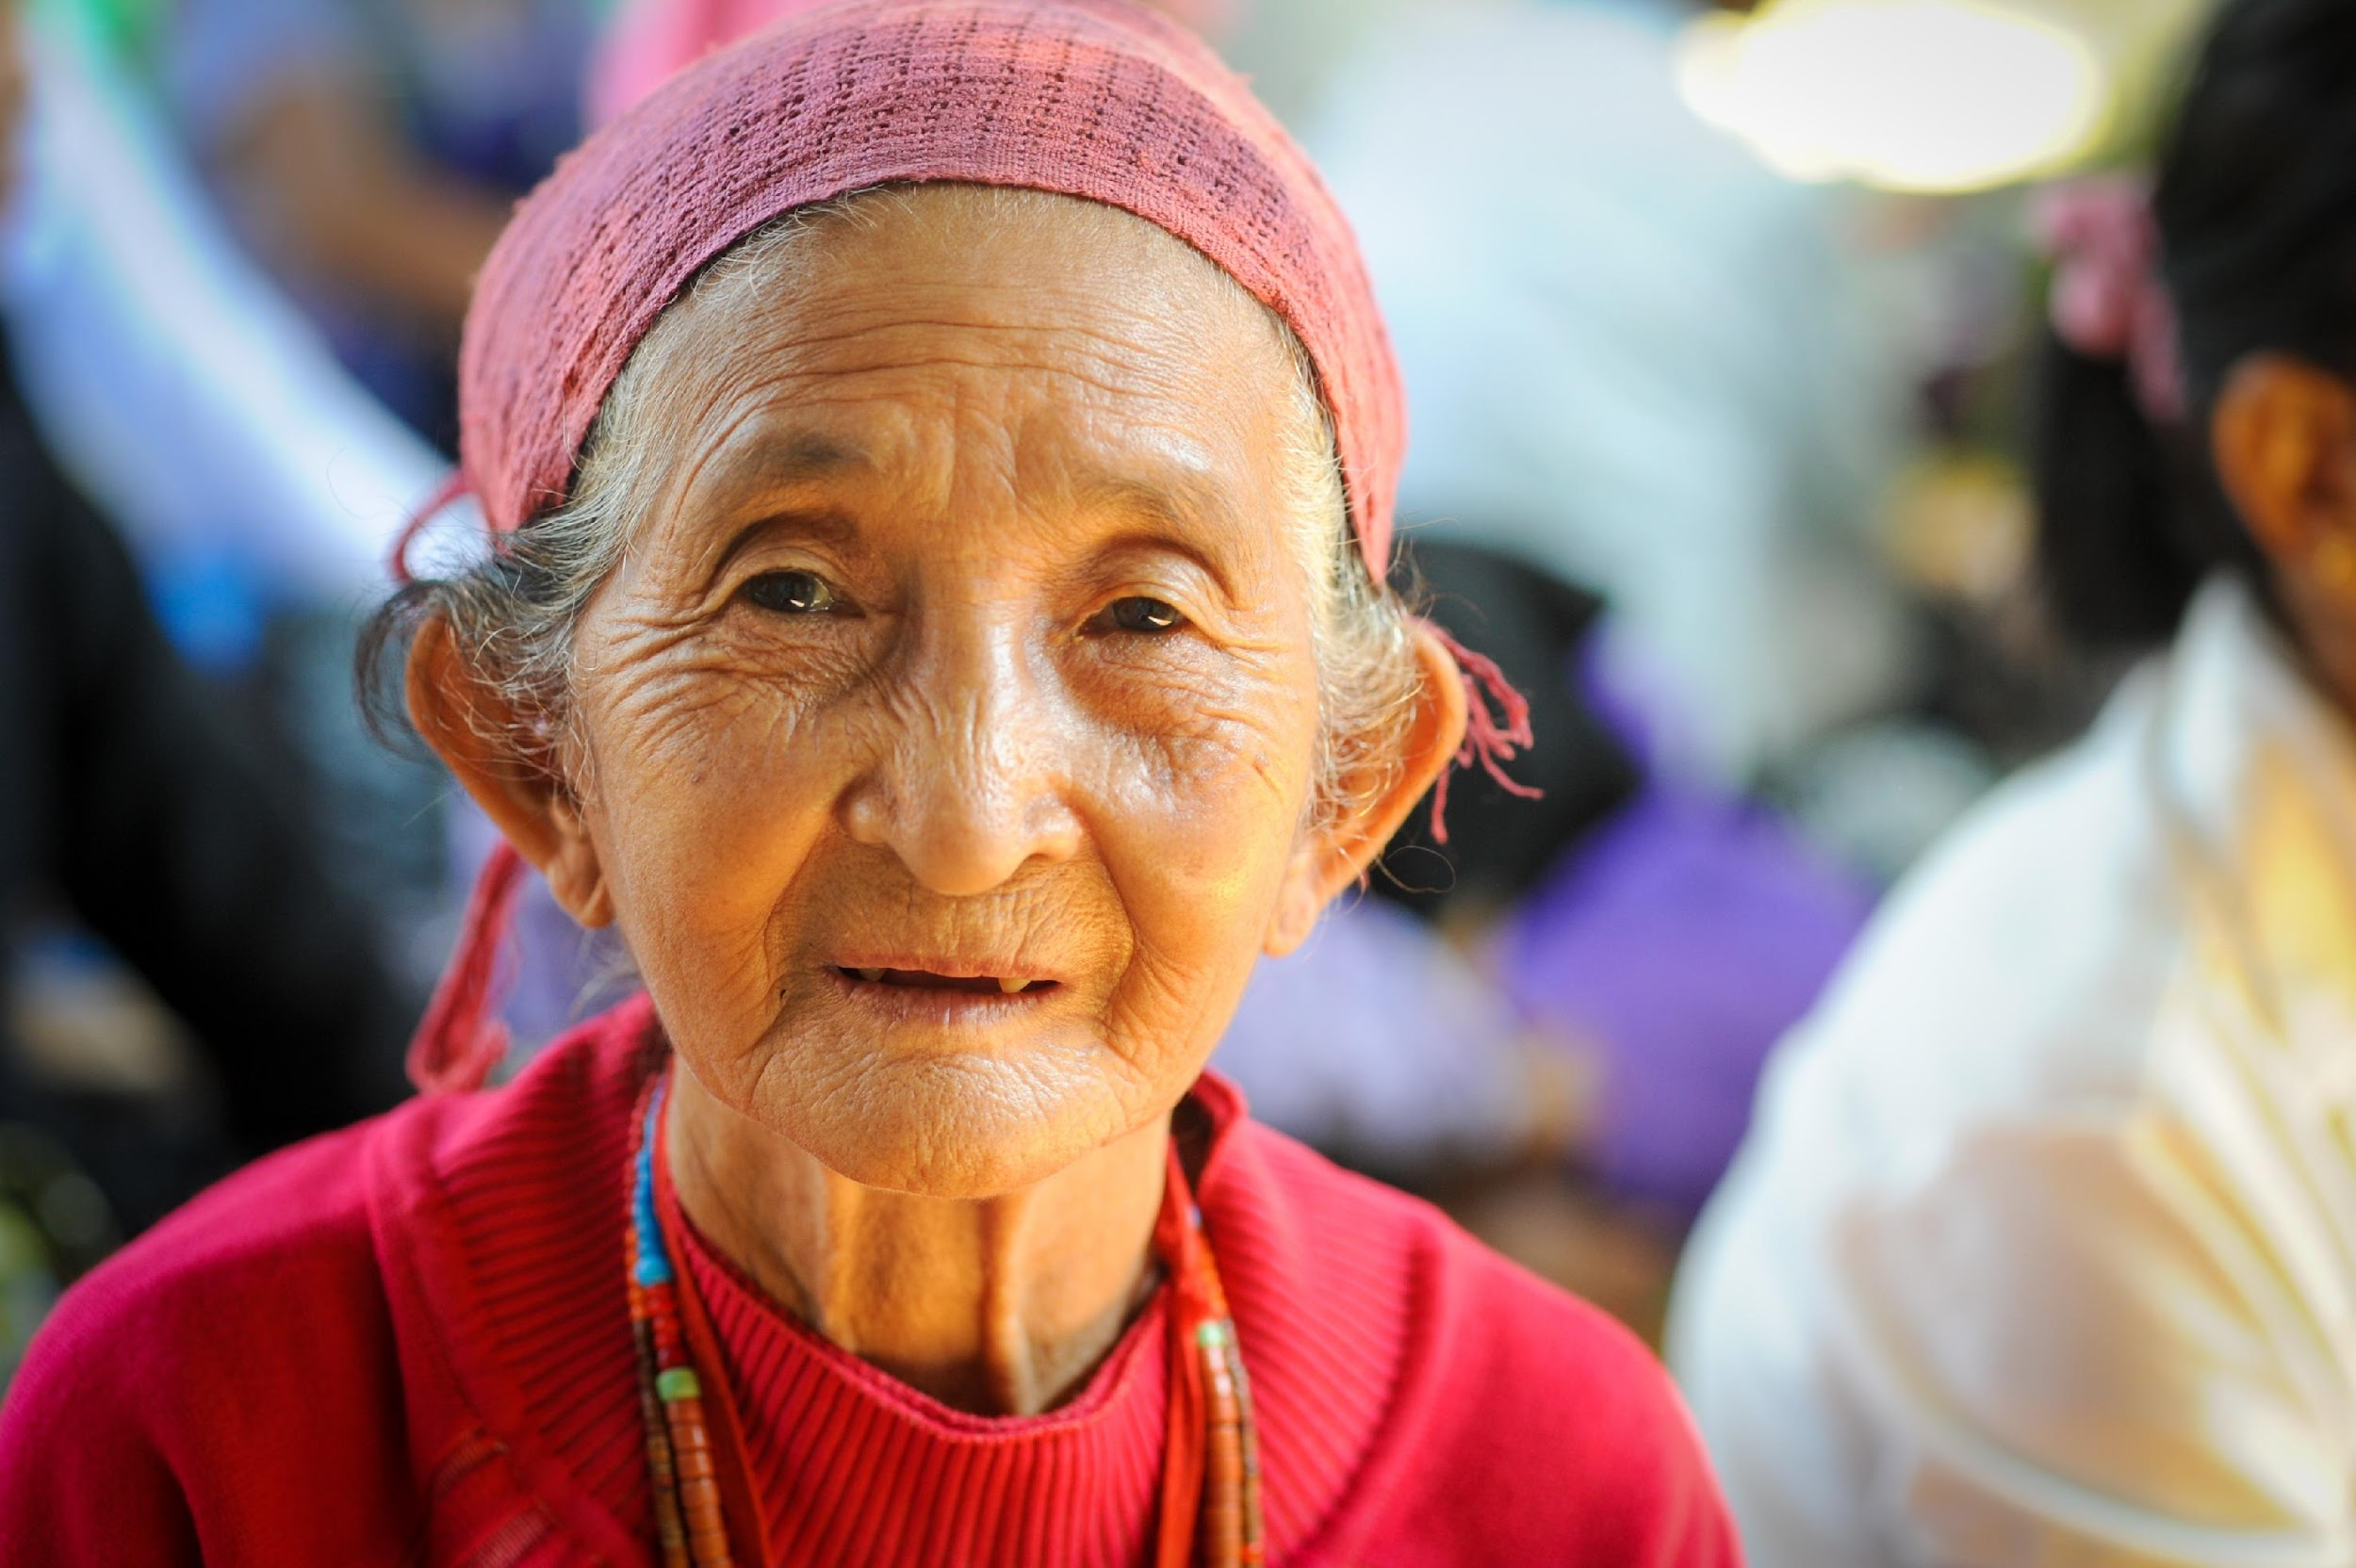
ꤗꤟꤌꤣꤕꤚꤟꤤ꤭ꤗꤟꤌꤣꤕꤚꤟꤢꤧꤞꤤ꤭ ꤒꤢ꤬ꤟꤢꤩ꤬
ꤗꤟꤌꤣꤕꤚꤟꤤ꤭ꤗꤟꤌꤣꤕꤚꤟꤢꤧ ꤘꤣ ꤢ꤬ꤜꤥ꤬ꤙꤢꤧ꤬ ꤒꤟꤢꤧ꤬ꤗꤟꤢꤩ꤬ꤡꤝꤟꤥ ꤜꤟꤢꤩꤊꤢꤨꤐꤟꤢ꤬ꤔꤟꤤ ꤔꤟꤢꤩ ꤢ꤬ꤑꤢꤩ꤭ ꤒꤢ꤬ꤟꤢꤩ꤬ ꤔꤢ ꤊꤢ꤬ꤛꤢ꤭ ꤘꤣ ꤢ꤬ ꤥ꤬ ꤒꤢꤦꤘꤢꤦ꤬ ꤢ꤬ꤒꤢꤧ꤭ ꤒꤣ꤬ꤕꤚꤟꤢꤧ꤬ ꤔꤌꤣ꤬ ꤢ꤬ꤞꤢꤧꤕꤜꤢꤪ꤬ ꤒꤟꤢꤧ꤬ꤒꤢ꤬ꤔꤟꤢꤩ꤬ ꤞꤢꤧꤤ꤬ꤏꤢꤩ꤭ ꤜꤣꤊꤜꤢꤪ꤭ ꤕꤢ꤭ꤡꤢꤪ ꤘꤢꤦ꤬ ꤙꤢꤧ꤬ꤊꤛꤢꤔꤢ ꤊꤥ꤬ꤠꤤ - ꤁꤉ ꤒꤟꤢꤧ꤬ꤏꤝꤤꤊꤚꤢꤧ ꤛꤢꤩ꤭ ꤒꤢ꤬ꤟꤢꤩ꤬ ꤖꤢꤨꤔꤌꤣ꤬꤯ ꤊꤢ꤬ꤛꤢ꤭ ꤘꤣ ꤢ꤬ ꤥ꤬ ꤒꤢꤦꤘꤢꤦ꤬ ꤢ꤬ꤒꤢꤧ꤭ ꤒꤣ꤬ꤕꤚꤟꤢꤧ꤬ ꤔꤌꤣ꤬ ꤢꤨ꤭ ꤔꤢꤪ꤭ꤓꤢꤩ꤬ꤡꤛꤣ ꤙꤢꤪ꤭ꤙꤛꤢꤩ꤬ ꤕꤢ꤭ ꤘꤣ ꤢ꤬ꤊꤜꤢꤪ꤭ ꤒꤥ꤬ ꤖꤢꤨꤔꤌꤣ꤬ꤚꤢꤪ ꤒꤟꤢꤧ꤬ꤕꤜꤝꤥ꤭ꤓꤢꤦ꤭ ꤟꤢꤩꤙꤢꤧ꤬ ꤔꤢ ꤕꤚꤟꤢꤧ꤬ꤜꤟꤢꤨ꤬ꤚꤢꤩ꤬ ꤔꤌꤣ꤬ ꤢ꤬ ꤥ꤬ ꤒꤟꤢꤕꤢ꤭ ꤒꤥ꤬ ꤖꤢꤨꤔꤌꤣ꤬ ꤢ꤬ꤋꤢꤨ꤬ꤢ꤬ꤋꤛꤢꤩ꤭ ꤢ꤬ꤗꤛꤢꤓꤛꤢꤩ꤬ꤙꤢꤧ꤬ ꤔꤟꤤ ꤡꤟꤛꤢ ꤘꤢꤦ꤬ ꤔꤢ ꤞꤢꤧꤕꤜꤢꤪ꤬ ꤒꤟꤢꤧ꤬ꤙꤢꤧ꤬ꤏꤢꤧ꤭ꤙꤢꤧ꤬ꤔꤢ꤬ ꤞꤤ꤭ ꤒꤢ꤬ꤟꤢꤩ꤬ ꤖꤢꤨꤔꤌꤣ꤬꤯

Slide 23
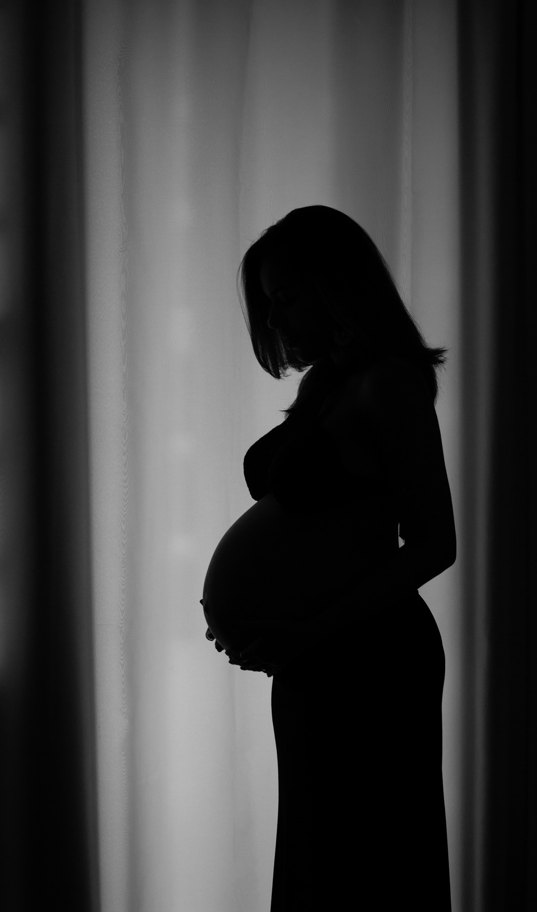
ꤕꤚꤟꤢꤧ꤬ ꤘꤣ ꤢ꤬ꤜꤥ꤬ꤙꤢꤧ꤬ ꤒꤟꤢꤧ꤬ꤗꤟꤢꤩ꤬ꤡꤝꤟꤥ ꤕꤝꤟꤥ꤭ꤖꤟꤌꤣ ꤖꤢꤨ ꤕꤚꤟꤢꤧ꤬ꤗꤢꤪ꤬ ꤗꤟꤌꤣꤘꤢꤪ꤭ꤞꤤ꤭ ꤒꤢ꤬ꤟꤢꤩ꤬ ꤔꤢ ꤊꤢ꤬ꤛꤢ꤭ ꤘꤣ ꤥ꤬ ꤔꤟꤤꤘꤢꤦ꤬ ꤔꤢ ꤒꤟꤢꤧ꤬ꤥ꤬ꤏꤛꤥ꤬ꤥ꤬ꤕꤚꤛꤢ꤭ꤑꤢꤩ꤭ ꤞꤤ꤭ ꤒꤢ꤬ꤟꤢꤩ꤬
ꤕꤚꤟꤢꤧ꤬ ꤘꤣ ꤢ꤬ꤜꤥ꤬ꤙꤢꤧ꤬ ꤒꤟꤢꤧ꤬ꤗꤟꤢꤩ꤬ꤡꤝꤟꤥ ꤘꤣ ꤙꤢꤧ꤬ꤊꤢꤨꤐꤟꤢ꤬ ꤔꤟꤤ ꤒꤢ꤬ꤗꤥ꤭ ꤒꤟꤢꤧ꤬ꤏꤝꤤ ꤛꤢꤩ꤭ ꤞꤤ꤭ ꤒꤢ꤬ꤟꤢꤩ꤬ ꤔꤌꤣ꤬ ꤢ꤬ꤜꤥ꤬ꤙꤢꤧ꤬ ꤡꤟꤛꤢ ꤕꤥ ꤘꤢꤦ꤬ ꤒꤟꤢꤧ꤬ꤗꤟꤢꤩ꤬ꤡꤝꤟꤥ ꤘꤣ ꤜꤟꤢꤩꤖꤛꤢꤩꤔꤟꤤ ꤊꤟꤌꤣ꤭ ꤒꤟꤢꤧ꤬ꤥ꤬ꤏꤛꤥ꤬ꤥ꤬ꤕꤚꤛꤢ꤭ ꤒꤟꤢꤧ꤬ꤗꤟꤢꤩ꤬ꤡꤝꤟꤥ ꤛꤢꤩ꤭ ꤞꤤ꤭ ꤒꤢ꤬ꤟꤢꤩ꤬ ꤖꤢꤨꤔꤌꤣ꤬꤯ ꤢꤧ꤬ꤞꤤ꤭ ꤔꤌꤣ꤬ꤗꤢ꤬ ꤢ꤬ꤞꤢꤧꤕꤜꤢꤪ꤬ ꤕꤟꤛꤢꤩꤡꤟꤛꤢ ꤖꤢꤨꤔꤌꤣ꤬ꤚꤢꤪ ꤢ꤬ꤞꤢꤧꤕꤜꤢꤪ꤬ ꤙꤢꤧ꤬ꤊꤟꤢꤨꤙꤢꤧ꤬ꤊꤟꤛꤢ ꤟꤛꤢ꤭ ꤡꤟꤛꤢ ꤘꤢꤦ꤬ ꤘꤣ ꤢ꤬ꤜꤟꤢꤩ ꤔꤟꤤꤙꤢꤧ꤬ ꤜꤣꤙꤢ꤭ ꤜꤟꤢꤩꤊꤢꤨꤐꤟꤢ꤬ꤔꤟꤤ ꤒꤟꤢꤧ꤬ꤏꤝꤤ ꤛꤢꤩ꤭ ꤒꤥ꤬ ꤔꤢ ꤢ꤬ꤙꤢꤧ꤬ꤐꤟꤢꤪ꤬ ꤔꤟꤤꤕꤥ ꤘꤢꤦ꤬ ꤘꤣ ꤢꤧ꤬ꤞꤤ꤭ ꤒꤟꤢꤧ꤬ꤥ꤬ꤏꤛꤥ꤬ꤥ꤬ꤕꤚꤛꤢ꤭ ꤔꤌꤣ꤬ ꤢ꤬ꤡꤟꤛꤢꤩ꤭ꤟꤛꤢ꤭ ꤜꤣꤕꤥ ꤕꤢ꤭ꤟꤟꤢꤧ꤭ ꤖꤢꤨꤔꤌꤣ꤬꤯

Slide 24
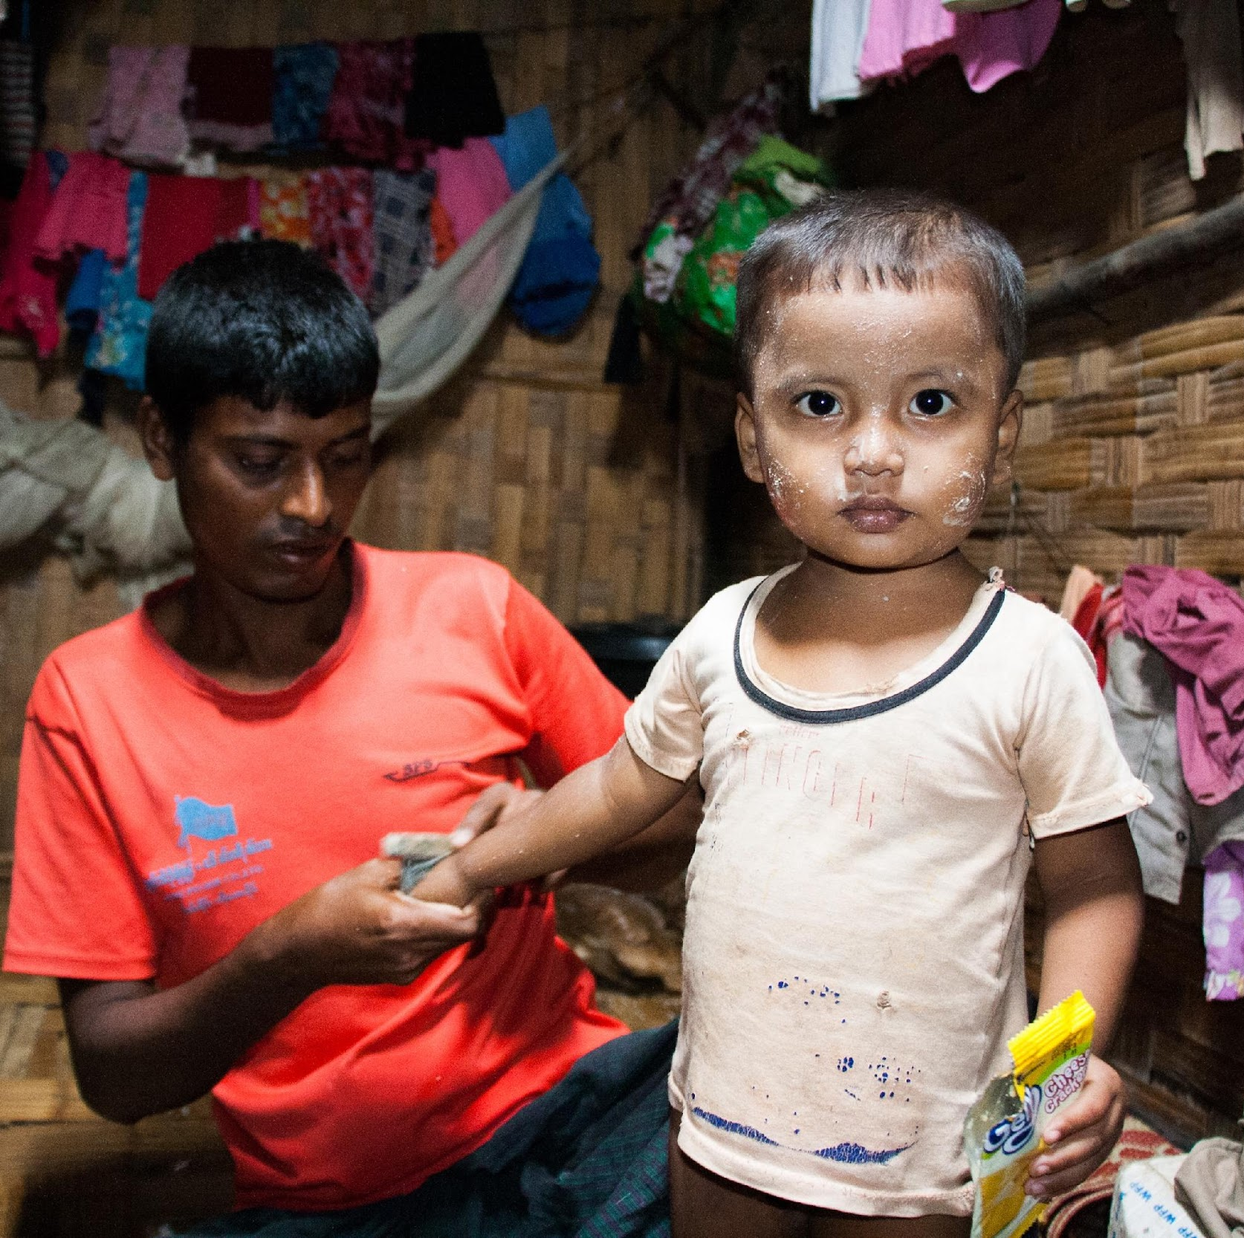
ꤕꤢ꤬ꤡꤟꤢꤧꤞꤤ꤭, ꤔꤢ꤬ ꤏꤛꤢꤩ ꤒꤟꤢ꤭ꤕꤜꤢꤩ꤬ꤓꤛꤢ꤬ ꤔꤢ ꤕꤚꤟꤢꤧ꤬ ꤘꤣ ꤢ꤬ꤗꤛꤢꤋꤝꤢꤧ꤬ꤔꤟꤤ ꤢꤧ꤬ꤞꤤ꤭ ꤒꤢ꤬ꤟꤢꤩ꤬
ꤕꤢ꤬ꤡꤟꤢꤧꤖꤢꤨꤞꤤ꤭ ꤔꤢ ꤏꤛꤢꤩ ꤒꤟꤢ꤭ꤕꤜꤢꤩ꤬ꤓꤛꤢ꤬ꤞꤤ꤭ ꤒꤢ꤬ꤟꤢꤩ꤬ ꤞꤢꤧꤒꤢ꤬ꤊꤜꤢꤩ꤭ ꤓꤛꤢ꤬ ꤔꤟꤤ ꤟꤥ꤭, ꤒꤟꤢꤧ꤬ꤗꤟꤢꤩ꤬ ꤔꤟꤤ ꤕꤢ꤭ ꤕꤝꤟꤥ꤭ꤑꤢꤩ꤭ꤑꤢꤩ꤭ ꤗꤟꤢꤩ꤬ꤔꤟꤤ ꤘꤢꤦ꤬ ꤒꤟꤢꤧ꤬ꤗꤟꤢꤩ꤬ꤞꤤ꤭ ꤒꤢ꤬ꤟꤢꤩ꤬ ꤒꤥ꤬ ꤒꤢ꤬ꤟꤢꤩ꤬ ꤢ꤬ꤋꤢꤨ꤬ꤢ꤬ꤋꤛꤢꤩ꤭ ꤚꤢꤪ ꤋꤛꤢꤙꤢꤧ꤬ꤟꤛꤢ꤭ ꤡꤟꤛꤢ ꤜꤣꤕꤥ ꤊꤜꤢꤪ꤭ ꤘꤢꤦ꤬ ꤔꤢ ꤞꤢꤧꤕꤜꤢꤪ꤬ ꤒꤟꤢꤧ꤬ꤗꤢ꤬ꤟꤢꤪ ꤗꤢ꤬ꤟꤛꤢ꤭ꤞꤤ꤭ ꤖꤢꤨꤔꤌꤣ꤬꤯ ꤖꤢꤨ ꤛꤢꤩ꤭ ꤢ꤬ꤋꤢꤨ꤬ꤢ꤬ꤋꤛꤢꤩ꤭ ꤚꤢꤪ ꤢ꤬ꤙꤢꤧ꤬ꤏꤢꤧ꤭ ꤟꤛꤢ꤭ ꤡꤟꤛꤢꤕꤥꤘꤢꤦ꤬ ꤕꤚꤟꤢꤧ꤬ ꤘꤣ ꤢ꤬ꤗꤛꤢꤋꤝꤢꤧ꤬ ꤔꤟꤤ ꤢꤧ꤬ꤞꤤ꤭ ꤒꤢ꤬ꤟꤢꤩ꤬ ꤔꤢ ꤒꤟꤢꤧ꤬ꤞꤢꤧꤕꤜꤟꤢꤧ꤭ ꤔꤢ ꤢ꤬ꤏꤢꤨꤏꤢ ꤤ꤬ꤓꤌꤣ꤬ ꤔꤟꤤꤘꤢꤦ꤬ ꤢꤧ꤬ꤞꤤ꤭ ꤞꤢꤧꤕꤜꤢꤪ꤬ ꤖꤢꤨꤔꤌꤣ꤬꤯

Slide 25
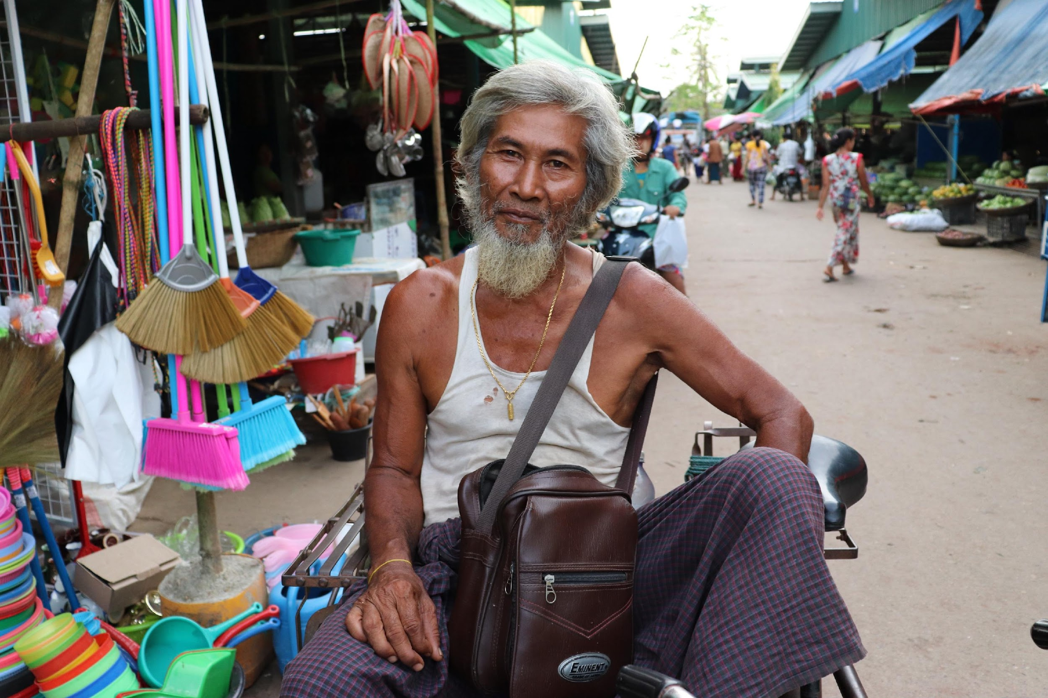
ꤕꤚꤟꤢꤧ꤬ ꤘꤣ ꤢ꤬ꤟꤤ꤬ꤖꤛꤢ꤭ ꤥ꤬ ꤒꤥ꤬ ꤒꤢ꤬ꤟꤢꤩ꤬
ꤕꤚꤟꤢꤧ꤬ ꤘꤣ ꤥ꤬ꤗꤛꤢꤩ꤭ ꤥ꤬ ꤔꤟꤤꤘꤢꤦ꤬ ꤘꤣ ꤊꤜꤛꤢꤜꤥ꤬ ꤒꤢ꤬ꤟꤢꤩ꤬ ꤔꤢ ꤊꤢ꤬ꤛꤢ꤭ ꤘꤣ ꤥ꤬ ꤔꤟꤤꤘꤢꤦ꤬ ꤋꤢ꤭ꤜꤟꤢꤩꤩ ꤘꤣ ꤢꤨ꤭ꤔꤢꤪ꤭ ꤥ꤬ ꤔꤟꤤ ꤒꤥ꤬ ꤋꤢ꤭ꤜꤟꤢꤩ ꤒꤣ꤬ꤖꤥ꤬ꤞꤤ꤭ ꤒꤢ꤬ꤟꤢꤩ꤬ ꤔꤌꤣ꤬ ꤢꤧꤒꤢ꤬ꤊꤤ꤬ ꤗꤢ꤬ ꤢ꤬ꤋꤛꤢꤙꤢꤧ꤬ ꤔꤟꤤꤘꤢꤦ꤬ ꤔꤢ ꤘꤢꤪ꤭ꤏꤥ꤬ꤊꤢꤨ꤭ ꤗꤛꤢꤋꤝꤢꤧ꤬ ꤗꤟꤢꤩ꤬ꤡꤝꤟꤥ ꤊꤟꤌꤣ꤭ ꤢꤧ꤬ꤞꤤ꤭ ꤒꤥ꤬ ꤔꤢ ꤢꤧ꤬ꤞꤤ꤭ ꤜꤟꤢꤩ ꤗꤛꤢꤕꤟꤢꤨ꤭ ꤢꤩ꤬ꤥ꤭ ꤢ꤬ꤑꤢꤩ꤭ ꤒꤟꤢꤧ꤬ꤗꤟꤢꤩ꤬ꤡꤝꤟꤥ ꤔꤌꤣ꤬ ꤢ꤬ ꤥ꤬ ꤒꤥ꤬ ꤖꤢꤨꤔꤌꤣ꤬ ꤚꤢꤪ ꤘꤣ ꤢꤧ꤬ꤞꤤ꤭ ꤢ꤬ꤑꤢꤩ꤭ ꤒꤟꤢꤧ꤬ꤒꤢ꤬ꤚꤟꤢꤪ꤬ꤞꤢꤧ ꤞꤢꤧꤤ꤬ꤏꤢꤩ꤭ ꤔꤌꤣ꤬ ꤢ꤬ꤘꤢꤨ꤬ꤜꤣ ꤕꤢ꤭ ꤖꤢꤨꤔꤌꤣ꤬꤯

Slide 26
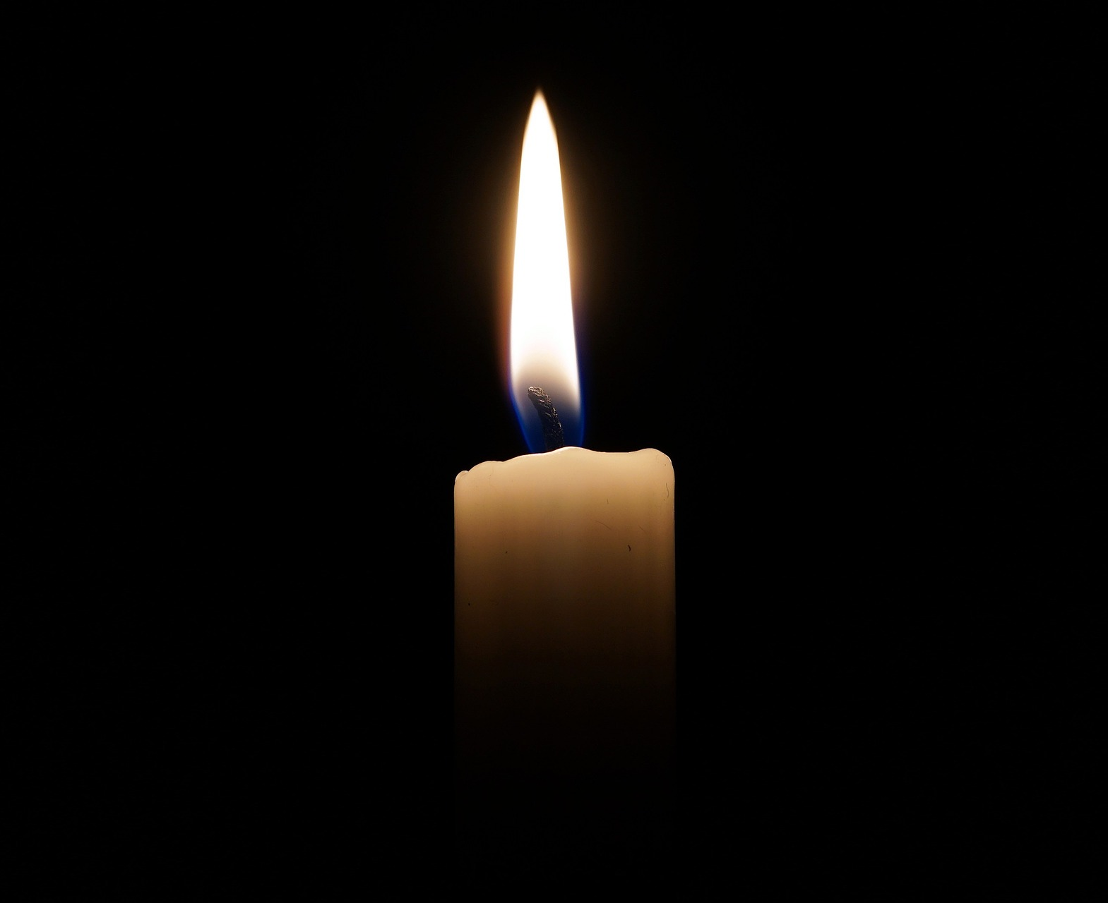
ꤊꤢ꤬ꤛꤢ꤭ ꤘꤣ ꤗꤛꤢꤓꤛꤢꤩ꤬ ꤔꤟꤤ ꤔꤢ ꤒꤟꤢꤧ꤬ꤙꤢꤧ꤬ꤊꤟꤢꤨꤙꤢꤧ꤬ꤊꤟꤛꤢ꤭ꤞꤤ꤭ ꤒꤢ꤬ꤟꤢꤩ꤬
ꤢꤧ꤬ꤞꤤ꤭ ꤔꤌꤣ꤬ꤗꤢ꤬ ꤖꤢꤨ ꤢꤧ꤬ꤞꤤ꤭ ꤒꤟꤢꤧ꤬ꤋꤛꤢꤙꤢꤧ꤬ ꤥ꤬ ꤔꤌꤣ꤬ ꤢ꤬ꤗꤟꤢꤩ꤬ꤊꤟꤢ꤬ꤋꤛꤢꤩ꤭ꤏꤢꤦ꤬ ꤔꤟꤤꤘꤢꤦ꤬ ꤔꤢ ꤢꤧ꤬ꤞꤤ꤭ ꤢ꤬ꤊꤜꤛꤢꤢ꤬ꤊꤜꤥ꤭ꤞꤤ꤭ ꤢ꤬ꤚꤢꤪ ꤖꤛꤢꤩꤔꤟꤤ ꤊꤟꤌꤣ꤭ ꤒꤟꤢꤧ꤬ꤗꤟꤢꤩ꤬ꤡꤝꤟꤥ ꤘꤣ ꤟꤤ꤬ꤖꤢꤨꤖꤛꤢ꤭ꤖꤢꤨꤞꤤ꤭ ꤥ꤬ ꤒꤥ꤬ ꤒꤥ꤬ꤗꤢ꤬ꤔꤢ ꤗꤟꤢꤩ꤬ꤟꤛꤢ꤭ꤙꤢꤧꤕꤢ꤭ ꤒꤟꤢꤧ꤬ꤗꤟꤢꤩ꤬ ꤖꤢꤨ ꤢꤧ꤬ꤞꤤ꤭ ꤗꤟꤢꤩ꤬ꤔꤟꤤ ꤕꤝꤟꤥ꤭ꤑꤢꤩ꤭ ꤒꤟꤢꤧ꤬ꤗꤟꤢꤩ꤬ ꤔꤌꤣ꤬ ꤒꤥ꤬ ꤞꤤ꤭ ꤒꤢ꤬ꤟꤢꤩ꤬ ꤗꤢ꤬ ꤢ꤬ ꤥ꤬ ꤡꤟꤛꤢ ꤖꤢꤨꤔꤌꤣ꤬꤯
ꤒꤟꤢꤧ꤬ꤚꤢꤩ꤬ꤓꤛꤢ꤬ ꤢ꤬ꤏꤛꤣꤢ꤬ꤋꤢꤧ꤭ ꤢ꤬ꤋꤢꤨ꤬ꤢ꤬ꤋꤛꤢꤩ꤭꤭ ꤢ꤬ꤙꤢꤧ꤬ꤏꤢꤧ꤭ ꤢꤧ ꤔꤟꤤꤘꤢꤦ꤬ ꤢꤨ꤭ꤚꤟꤌꤣ꤬ ꤖꤢꤨꤔꤌꤣ꤬ ꤚꤢꤪ ꤢꤧ꤬ꤞꤤ꤭ ꤔꤌꤣ꤬ ꤢ꤬ꤋꤛꤢꤙꤢꤧ꤬ ꤔꤟꤤꤘꤢꤦ꤬ ꤔꤢ ꤢ꤬ꤊꤟꤢꤦꤜꤢ꤬ꤡꤟꤢꤨ ꤔꤟꤤꤊꤛꤢ꤭ ꤘꤢꤦ꤬ ꤢ꤬ꤔꤟꤢꤩ ꤟꤢꤩ ꤗꤢ꤬ ꤊꤢ꤬ꤛꤢ꤭ ꤘꤣ ꤢ꤬ꤚꤟꤌꤣ꤬ ꤒꤢ꤬ꤟꤢꤩ꤬ ꤗꤢ꤬ ꤢ꤬ꤘꤛꤢ꤬ꤞꤢꤧ꤬ ꤔꤢ ꤠꤢ꤭ ꤒꤥ꤬ ꤒꤥ꤬ ꤒꤢ꤬ꤔꤟꤢꤩ꤬ ꤔꤟꤤꤘꤢꤦ꤬ ꤖꤢꤨꤔꤌꤣ꤬ ꤚꤢꤪ ꤢ꤬ꤒꤟꤢꤧ꤬ꤞꤢꤧꤕꤜꤟꤢꤧ꤭ ꤛꤢꤩ꤭ ꤔꤌꤣ꤬ ꤢ꤬ꤟꤛꤢ꤭ ꤙꤢꤧ꤬ꤏꤢꤧ꤭ ꤡꤟꤛꤢꤘꤢꤦ꤬ ꤜꤢꤨ꤭ ꤘꤣ ꤢ꤬ꤜꤟꤢꤩꤗꤟꤢꤩ꤬ꤔꤟꤤ ꤒꤟꤢꤧ꤬ꤗꤟꤢꤩ꤬ ꤖꤢꤨ ꤕꤝꤟꤥ꤭ꤖꤟꤌꤣ ꤔꤌꤣ꤬꤯

Slide 27
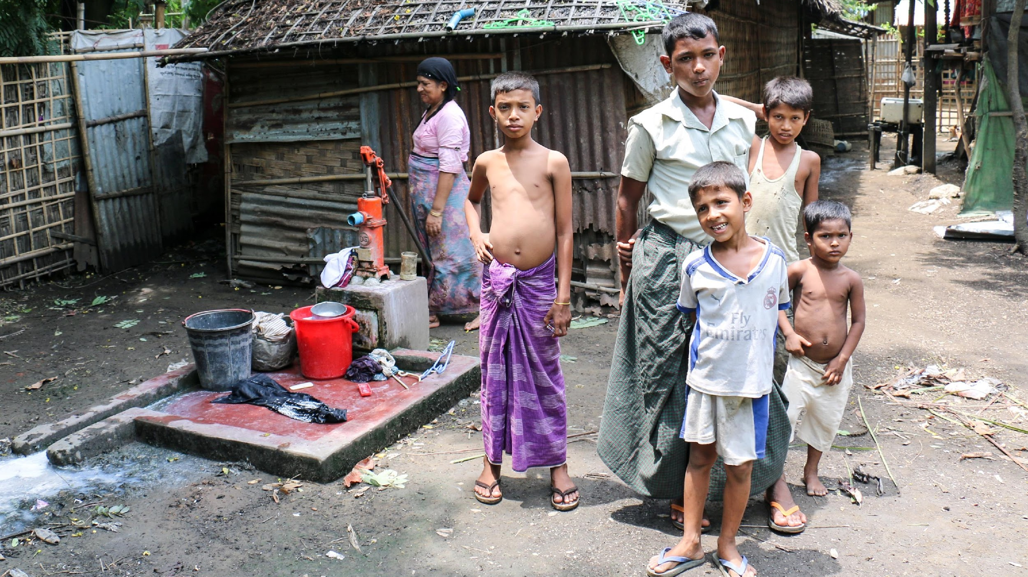
ꤕꤚꤟꤢꤧ꤬ ꤘꤣ ꤢ꤬ ꤥ꤬ ꤔꤟꤤꤘꤢꤦ꤬ ꤋꤢ꤭ꤜꤟꤢꤩ ꤘꤣ ꤊꤢ꤬ꤛꤢ꤭ ꤥ꤬ꤚꤟꤥꤥ꤬ꤢꤧ ꤔꤌꤣ꤬ ꤒꤣ꤬ꤖꤥ꤬ ꤞꤤ꤭ ꤒꤢ꤬ꤟꤢꤩ꤬
ꤕꤚꤟꤢꤧ꤬ ꤘꤣ ꤢ꤬ ꤥ꤬ ꤔꤢ ꤢ꤬ꤏꤛꤣꤢ꤬ꤋꤢꤧ꤭ ꤖꤢꤨ ꤋꤥ꤭ꤑꤟꤢ ꤛꤢꤩ꤭ ꤒꤢ꤬ꤟꤢꤩ꤬ ꤔꤌꤣ꤬ ꤊꤢ꤬ꤛꤢ꤭ ꤥ꤬ꤚꤟꤥꤥ꤬ꤢꤧ ꤑꤢ꤬ꤡꤢꤪ ꤘꤢꤦ꤬ ꤖꤢꤨꤔꤌꤣ꤬ ꤢ꤬ꤋꤢꤨ꤬ꤢ꤬ꤋꤛꤢꤩ꤭ ꤒꤟꤢꤧ꤬ꤕꤟꤛꤢꤒꤟꤢꤧ꤬ꤏꤢꤧ꤭ ꤥ꤬ ꤡꤟꤛꤢꤘꤢꤦ꤬ ꤔꤢ ꤖꤢꤨ ꤢꤨ꤭ꤘꤛꤢ꤬ꤒꤟꤢ꤭ ꤥ꤬ ꤔꤟꤤ ꤞꤛꤥ꤬ꤞꤛꤢ꤬ ꤔꤌꤣ꤬ ꤊꤚꤝꤟꤥ꤭ꤗꤟꤢꤩ꤬ꤔꤟꤤ ꤊꤟꤌꤣ꤭ ꤕꤢ꤭ ꤒꤥ꤬ ꤖꤢꤨꤔꤌꤣ꤬꤯ ꤢ꤬ꤋꤛꤢꤙꤢꤧ꤬ ꤔꤟꤤꤡꤟꤛꤢ ꤘꤢꤦ꤬ ꤔꤢ ꤙꤢꤧ꤬ꤊꤛꤢꤔꤢ ꤒꤟꤢꤧ꤬ꤗꤟꤢꤩ꤬ꤕꤟꤛꤢꤩꤔꤟꤤ ꤕꤚꤟꤢꤧ꤬ꤜꤟꤢꤨ꤬ꤚꤢꤩ꤬ ꤢ꤬ꤋꤝꤢꤢ꤬ꤛꤢ꤬ ꤘꤣ ꤜꤟꤢꤩꤡꤛꤣꤙꤢꤪ꤭ ꤡꤛꤣꤙꤛꤢꤩ꤬ ꤔꤟꤤ ꤘꤣ ꤢ꤬ꤊꤜꤢꤪ꤭ ꤒꤥ꤬ ꤗꤟꤢꤘꤢꤦ꤬ ꤕꤚꤟꤢꤧ꤬ ꤘꤛꤢ꤭ꤒꤟꤢ꤭ ꤔꤟꤤ ꤞꤛꤥ꤬ꤞꤛꤢ꤬ ꤞꤤ꤭ ꤒꤢ꤬ꤟꤢꤩ꤬ ꤢ꤬ ꤥ꤬ ꤖꤢꤨꤔꤌꤣ꤬꤯

Slide 28
ꤗꤢꤪ꤬ꤡꤢꤨ (꤅)
꤅.꤃ ꤒꤟꤢꤧ꤬ꤗꤟꤢꤩ꤬ꤡꤝꤟꤥ ꤔꤟꤤ ꤕꤚꤟꤢꤧ꤬ ꤘꤣ ꤢ꤬ꤙꤢꤧ꤬ꤕꤟꤛꤢꤙꤢꤧ꤬ꤏꤢꤧ꤭ꤐꤟꤢꤨ꤭ꤞꤤ꤭ ꤒꤢ꤬ꤟꤢꤩ꤬

Slide 29
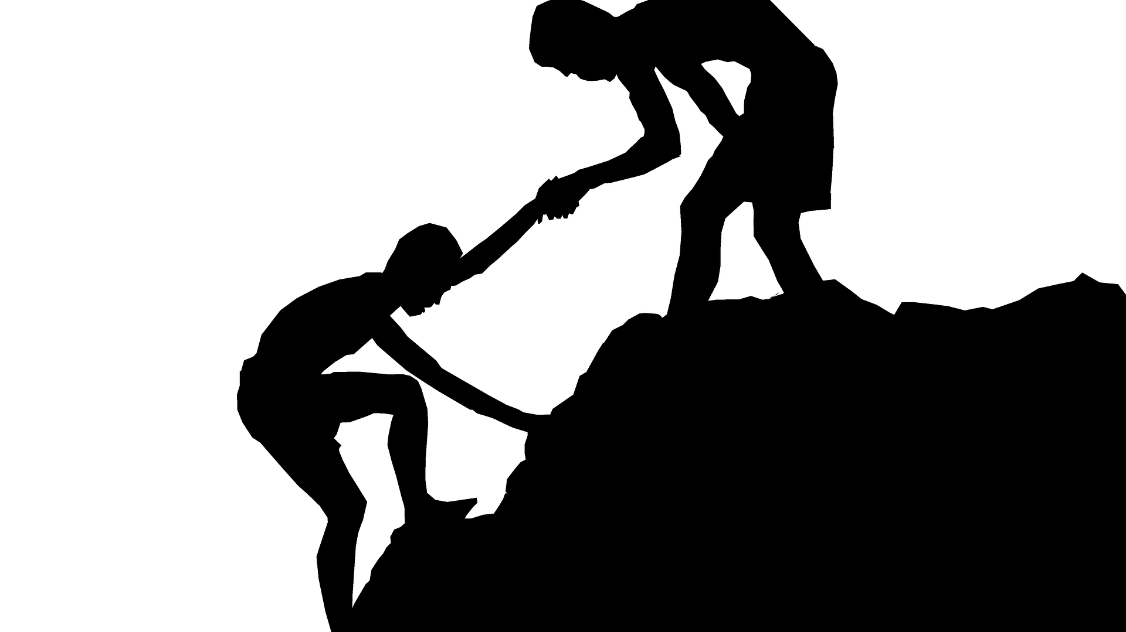
ꤔꤟꤢꤧ꤬ ꤊꤤ꤬ꤗꤛꤢꤓꤛꤢꤩ꤬ ꤔꤢ ꤕꤚꤟꤢꤧ꤬ꤙꤢꤧ꤬ꤕꤟꤛꤢꤙꤢꤧ꤬ꤏꤢꤧ꤭ꤐꤟꤢꤨ꤭ ꤒꤣ꤬ꤕꤚꤟꤢꤧ꤬ꤕꤚꤟꤢꤧ꤬ ꤟꤢꤩꤗꤢ꤬ ꤔꤟꤢꤧ꤬ ꤗꤟꤢꤩ꤬ꤡꤝꤟꤥꤔꤟꤤ ꤜꤢꤨ꤭ ꤖꤢꤨꤒꤢꤩ꤭ ꤕꤢ꤭ ꤒꤢꤩ꤭?

Slide 30
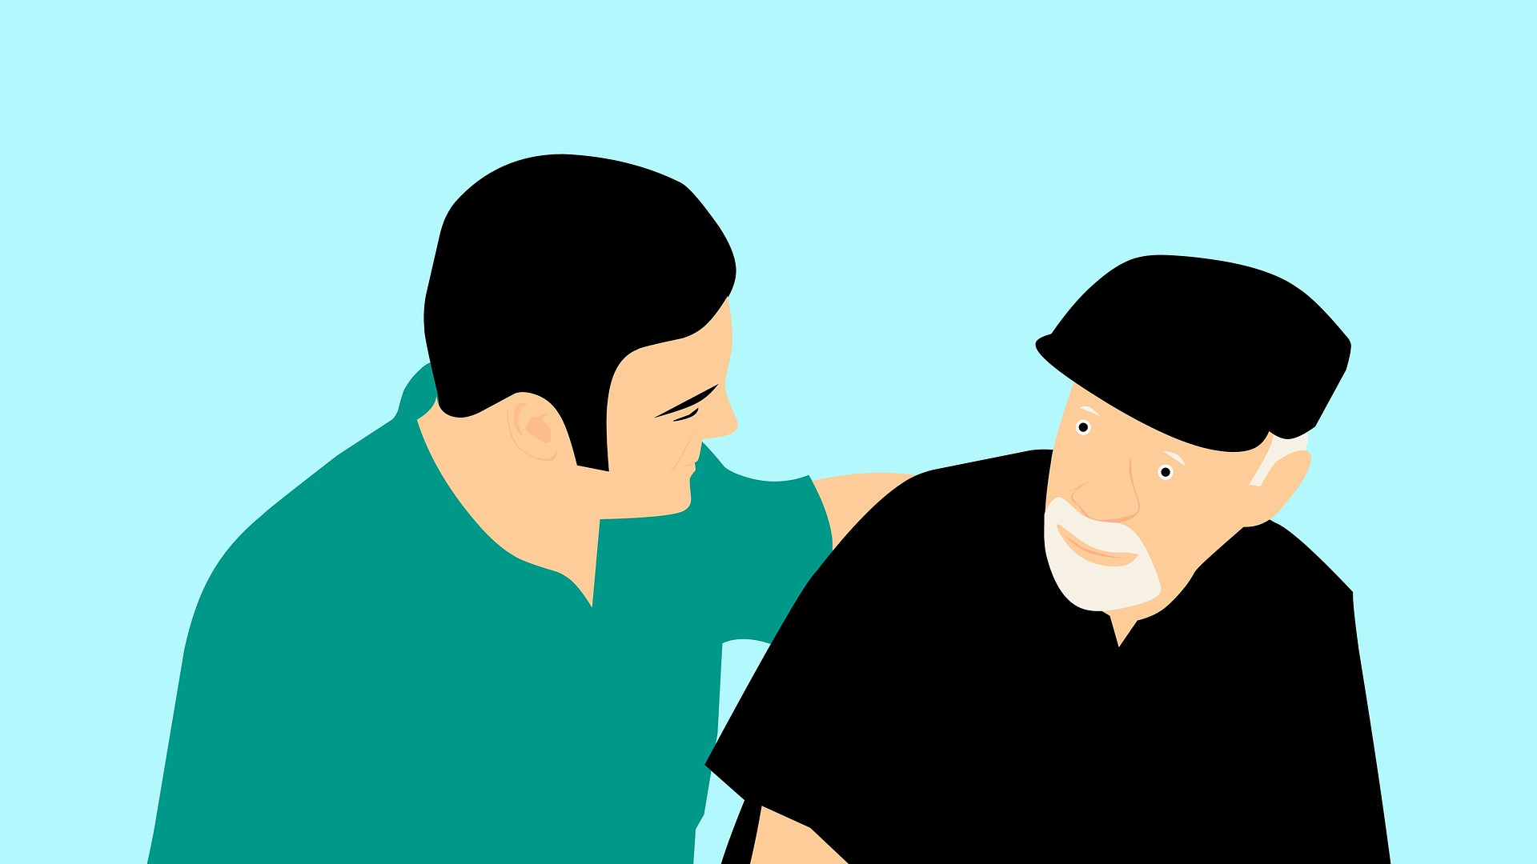
ꤔꤢꤪ꤭ꤢꤩ꤬ ꤔꤟꤤꤘꤢꤦ꤬ ꤒꤟꤢꤧ꤬ꤕꤜꤝꤥ꤭ꤓꤢꤦ꤭ ꤔꤟꤤ ꤒꤟꤢꤧ꤬ꤡꤟꤛꤢꤘꤢꤧ꤬ꤞꤢ꤭ꤚꤛꤢ꤭ ꤘꤣ ꤜꤟꤢꤩꤘꤣ꤬ꤜꤟꤌꤣ꤭ ꤔꤟꤤ ꤗꤟꤢꤘꤢꤦ꤬ ꤔꤟꤢꤧ꤬ ꤗꤟꤢꤩ꤬ꤡꤝꤟꤥ ꤔꤟꤤ ꤊꤟꤌꤣ꤭ ꤢꤧ꤬ꤞꤤ꤭ ꤢ꤬ꤑꤢꤩ꤭ ꤖꤢꤨꤔꤌꤣ꤬꤯

Slide 31
ꤙꤢꤩ꤬ꤕꤜꤢꤪ ꤔꤟꤤꤘꤢꤦ꤬ ꤙꤢꤧ꤬ꤊꤛꤢꤔꤢ ꤥ꤬ ꤒꤢ꤬ꤖꤢ꤭ ꤒꤢꤦꤘꤢꤦ꤬ ꤢ꤬ꤕꤜꤢꤪꤢ꤬ꤗꤟꤢꤨ꤬ ꤢ꤬ꤑꤢꤩ꤭ ꤒꤟꤢꤧ꤬ꤞꤢꤧꤋꤢꤨ꤬ꤞꤢꤧꤑꤢꤩ꤭ ꤞꤤ꤭ ꤔꤌꤣ꤬꤯ ꤒꤢꤦꤚꤢꤪ ꤢꤧ꤬ꤞꤤ꤭ ꤢ꤬ꤑꤢꤩ꤭ ꤔꤟꤢꤧ꤬ ꤗꤟꤢꤩ꤬ꤡꤝꤟꤥ ꤜꤣꤙꤢ꤭ꤚꤛꤢꤊꤜꤢꤪ꤭ ꤖꤢꤨꤔꤌꤣ꤬꤯

Slide 32
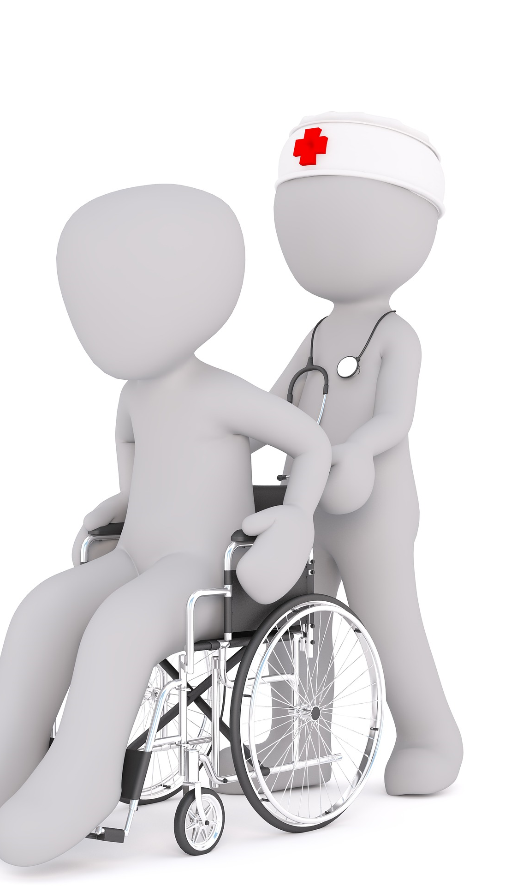
ꤘꤣ ꤔꤟꤢꤧ꤬ ꤥ꤬ꤔꤟꤤ ꤋꤢ꤭ꤜꤟꤢꤩ ꤔꤌꤣ꤬ ꤒꤣ꤬ꤖꤥ꤬ ꤔꤌꤣ꤬ ꤕꤚꤟꤢꤧ꤬ꤙꤢꤧ꤬ꤏꤢꤧ꤭ꤙꤢꤧ꤬ꤔꤢ꤬ꤐꤟꤢꤨ ꤛꤢꤩ꤭ ꤒꤢ꤬ꤟꤢꤩ꤬ ꤢ꤬ꤑꤢꤩ꤭ ꤗꤛꤢꤕꤟꤢꤨ꤭ ꤖꤛꤢꤩꤓꤢꤩ꤬ ꤔꤟꤤꤘꤢꤦ꤬ ꤙꤢꤧ꤬ꤊꤛꤢꤔꤢ ꤜꤟꤢꤩꤗꤟꤢꤩ꤬ꤡꤝꤟꤥꤔꤟꤤ ꤒꤢꤦꤘꤢꤦ꤬ ꤔꤢ ꤢꤧ꤬ꤞꤤ꤭ ꤒꤟꤢꤧ꤬ ꤜꤥ꤬ꤙꤢꤧ꤬ ꤛꤢꤩ꤭ ꤒꤢ꤬ꤟꤢꤩ꤬ ꤔꤌꤣ꤬ ꤓꤌꤣ꤭ꤚꤢꤪ ꤘꤛꤢꤩꤔꤟꤤ ꤘꤢꤦ꤬ ꤒꤟꤢꤧ꤬ꤚꤤ꤬ꤒꤟꤢꤧ꤬ꤊꤛꤢ꤭ ꤘꤣ ꤖꤛꤢꤩꤔꤟꤤꤡꤟꤛꤢ ꤒꤟꤢꤧ꤬ꤗꤟꤢꤩ꤬ꤡꤝꤟꤥ ꤞꤤ꤭ ꤒꤢ꤬ꤟꤢꤩ꤬ ꤘꤣ ꤕꤚꤟꤢꤧ꤬ ꤜꤥ꤬ꤙꤢꤧ꤬ ꤛꤢꤩ꤭ ꤒꤢ꤬ꤟꤢꤩ꤬ ꤢ꤬ ꤥ꤬ ꤔꤌꤣ꤬꤯

Slide 33
ꤢꤧ꤬ꤞꤤ꤭ ꤊꤤ꤬ꤘꤢ꤭ ꤘꤛꤢꤩꤞꤢꤧꤑꤢꤩ꤭ ꤔꤢ ꤡꤟꤢꤨ꤭ꤢꤩ꤬ꤟꤢꤪ ꤟꤢꤩꤗꤢ꤬ ꤜꤟꤢꤩꤗꤟꤢꤩ꤬ꤡꤝꤟꤥꤙꤢꤧ ꤢ꤬ꤑꤢꤩ꤭ ꤐꤢꤨ꤭ꤜꤟꤌꤣ꤭ꤕꤢꤩ ꤘꤢꤦ꤬ ꤢꤧ꤬ꤞꤤ꤭ ꤘꤣ ꤔꤢ ꤢ꤬ꤕꤜꤢꤪꤢ꤬ꤗꤟꤢꤨ꤬ ꤘꤣ ꤢ꤬ ꤥ꤬ ꤔꤢ ꤒꤟꤢꤧ꤬ꤡꤟꤢꤧꤘꤢꤧ꤬ꤞꤢ꤭ꤚꤛꤢ꤭ ꤔꤢ ꤒꤟꤢꤧ꤬ꤚꤤ꤬ꤒꤟꤢꤧ꤬ꤊꤛꤢ꤭ ꤥ꤬ ꤒꤢ꤬ꤟꤢꤩ꤬ ꤔꤌꤣ꤬ ꤔꤢ ꤕꤚꤟꤢꤧ꤬ꤡꤟꤢꤧꤔꤟꤢꤩꤞꤤ꤭ ꤒꤢ꤬ꤟꤢꤩ꤬ ꤥ꤬ ꤖꤢꤨꤔꤌꤣ꤬꤯

Slide 34
ꤗꤢꤪ꤬ꤡꤢꤨ (꤅) ꤓꤌꤣ꤭ꤊꤛꤢ꤭ꤟꤢꤪ꤯
ꤗꤛꤢꤕꤟꤢꤨ꤭ꤖꤛꤢꤩꤞꤛꤥ ꤚꤟꤥꤋꤛꤢꤩ꤭ꤕꤥ ꤜꤢꤨ꤭ ꤗꤢꤪ꤬ꤡꤢꤨ (꤆) ꤖꤢꤨꤔꤌꤣ꤬꤯

